Slide 1
마이크로 프로세서 제어
Cortex-M3, STM32F103기반
2025년 Ver.250306
대덕소프트웨어 마이스터고등학교
임베디드 2학년

Slide 2
학습 목표
32bit MCU, Cortex-M3 의 사양과 성능을 이해하고 말할 수 있다.
Cortex-M3, STM32F103 개발을 위한 개발 환경을 구축할 수 있다.
STM32F103 개발 보드를 활용하여 다양한 개발 프로그램을 설계할 수 있다.
개발요구사항정의서를 분석하여 서비스 디바이스 개발에 필요한 요소와 개발을 수행할 수 있다.

Slide 3
사전 필요 지식
C 언어
전기, 전자 기초
정보통신기술 기초
기본 영어
Python

Slide 4
학습 내용 : 1학기
1 | 개발 환경 구축 CubeMx, CubeIDE, CubeProgrammer
2 | 실습 보드 Review, 보드 구성, Schematic Cortex-M3 구조, STM32F103 Spec. 검토
3 | GPIO 하드웨어 구조 살펴보기 GPIO 프로그램 설계
4 | USART 통신 특징 및 구조 살펴보기 USART 통신 프로그램 설계
5 | USART 수신 Callback 함수 설계
6 | Python 기초 문법 실습 PyQt GUI 프로그래밍 실습
7 | PC GUI와 LED, Switch I/F 프로그램 설계
8 | STM32F103 Timer 구조 살펴보기 Timer Interrupt 프로그램 설계
9 | 외부 Interrupt 설정 방법 Interrupt Callback 함수 설계
10 | PWM 원리 및 구조 살펴보기 PWM LED Dimming 프로그램 설계
11 | LCD 구동 프로그램 설계
12 | Transistor, FET 소자 살펴보기 TR, FET 회로 해석
13 | 오실로스코프, P/S, Function Generator 사용 방법 습득
14 | OP AMP 살펴보기 OP AMP 회로 설계
15 | 고전력 소자(High power LED) 제어 AC 220V 부하 제어
16 | Radio Frequency 통신 모듈 살펴보기 RF 통신 프로그램 설계
17 | 원격 제어 프로그램 설계
18 | 유, 무선 제어 통신 프로그램 설계

Slide 5
학습 내용 : 2학기
1 | · ADC 사용을 위한 CubeMx 설정 · VR, CdS 아날로그 입력 처리 프로그램 실습
2 | · 2채널 ADC 인터페이스 프로그램 실습 · 아날로그값 PC 전송 프로그램 실습
3 | · DHT11 온/습도 센서 인터페이스 프로그램 실습 · 온/습도 값 PyQt로 그래프 표시 프로그램 실습
4 | ·KY-028 Temperature sensor 프로그램 실습 ·10K 서미스터 온도계 환산 프로그램 실습
5 | ·CdS 조도에 따른 조명용 LED 제어 프로그램 실습 ·Relay 연동 고전력 LED 제어 실습
6 | ·Flash Memory 구조 및 원리 설명 ·Flash Memory에 data 기록 프로그램 실습
7 | ·EEPROM Memory 구조 및 원리 설명 ·EEPROM 데이터 읽기, 쓰기, 지우기 실습
8 | ·DAC 인터페이스 구조 설명 ·DAC 출력 프로그램 실습
9 | ·RTC 원리 및 구조 설명 ·RTC 프로그램 실습
10 | ·센서 측정과 측정 시간 저장 프로그램 실습 ·저장 데이터 전송 프로그램 실습
11 | ·FreeRTOS 개요 및 구조 설명 ·RTOS 프로그램 실습
12 | ·2개 이상 Task 구동 RTOS 프로그램 실습 ·Sensor data 전송 RTOS 프로그램 실습
13 | ·PyQt 프로그램 개발 방법 설명 ·MCU와 PC 간 데이터 전송 프로그램 실습
14 | ·Sensor Data 수집 및 분석 방법 설명 ·Python 활용 빅데이터 수집 실습
15 | ·Python, Matplotlib 활용 빅데이터 분석 실습 ·빅데이터 시각화 실습
16 | ·Flask 프로그램 개발 방법 설명 ·Flask 사용 기본 웹서버 개발
17 | ·Flask 웹서버를 통한 MCU GPIO 제어 실습
18 | ·MCU Sensor 측정 데이터 웹서버 전송 실습

Slide 6
학습 진행 절차
1단계 : 이론 설명 - 프로그램 개발에 필요한 배경 지식과 이론 지식을 설명함
2단계 : 예제 프로그램 실습 - 이론 지식을 기반으로 간단한 예제 프로그램을 함께 작성함
3단계 : 수행 평가 - 이론 지식과 예제 프로그램 실습을 바탕으로 응용 프로그램을 개발함

Slide 7
Embedded ?

Slide 8
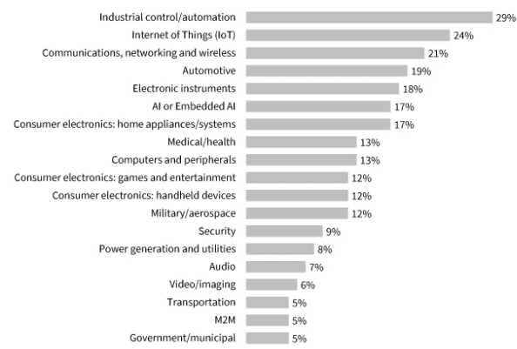
Embedded projects target a wide range of application

Slide 9
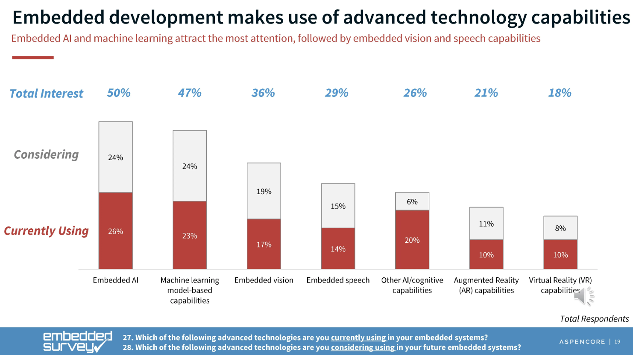
Embedded

Slide 10

Role of Embedded Software
A Step-By-Step Guide on Embedded Software Development (appinventiv.com)

Slide 11

Embedded

Slide 12
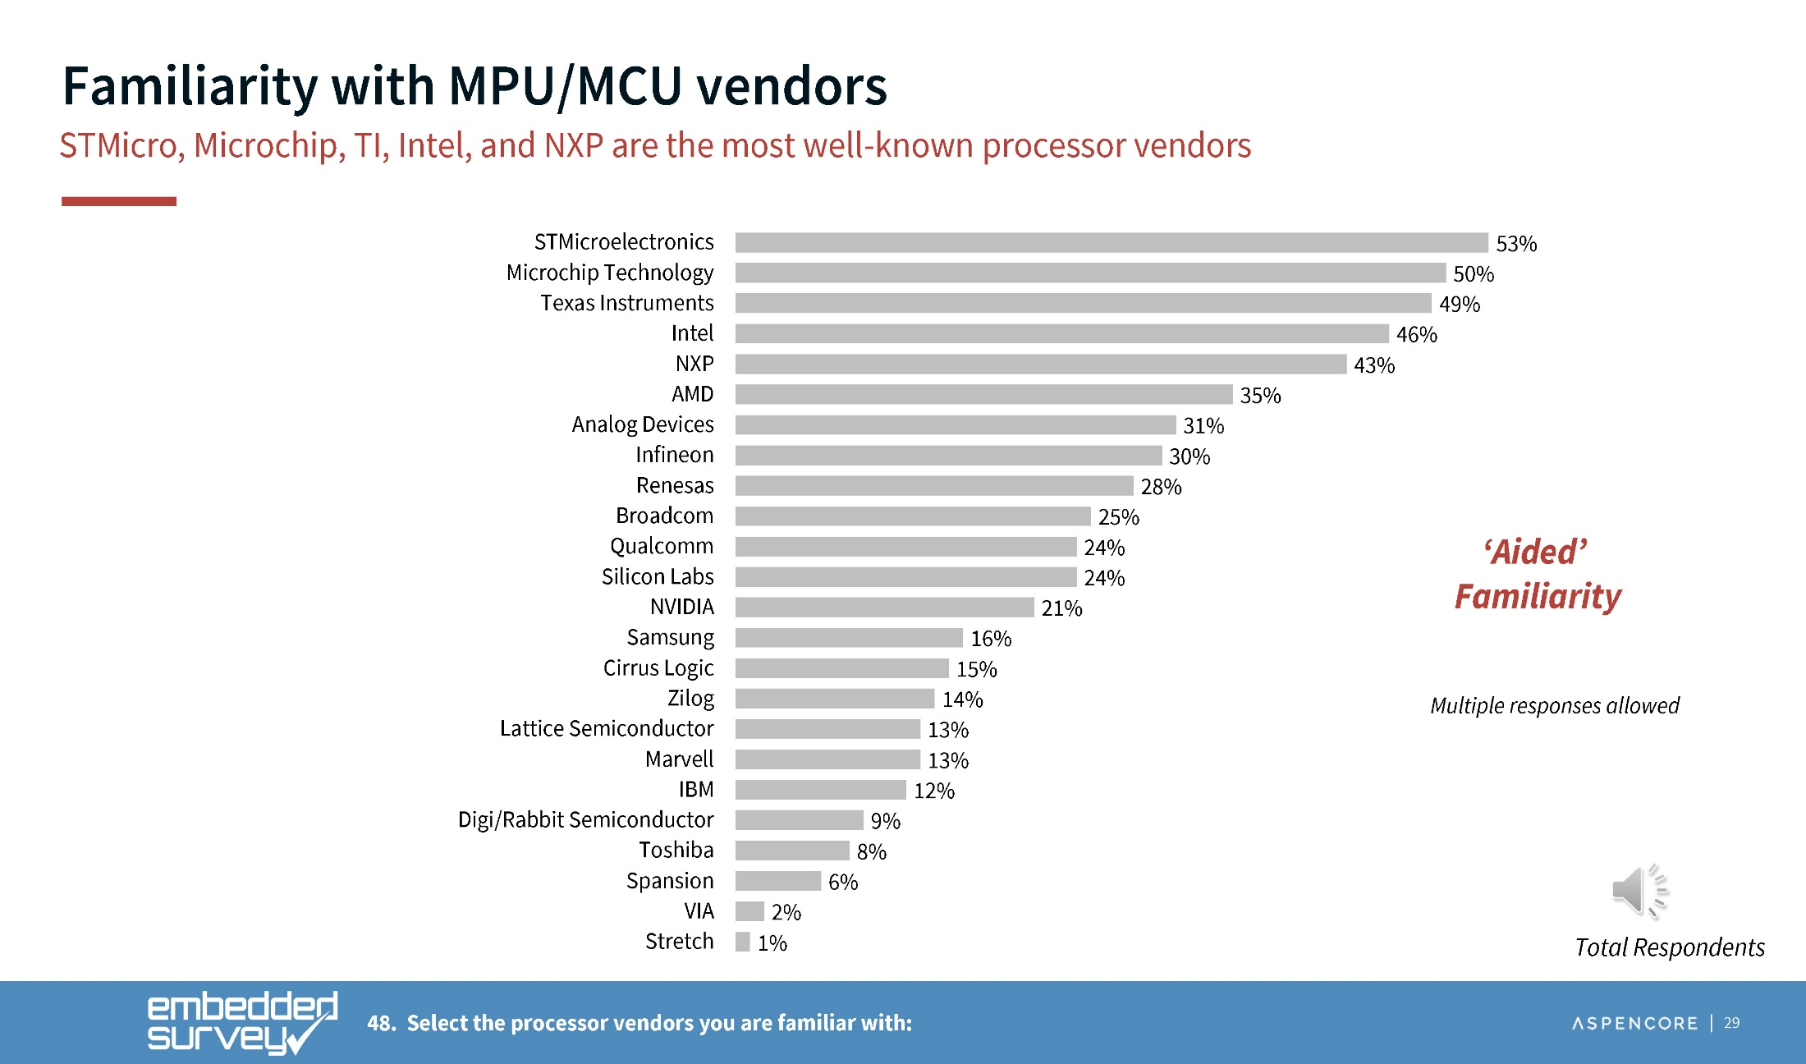
Embedded

Slide 13

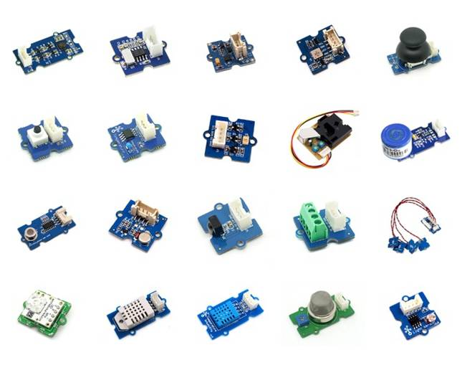
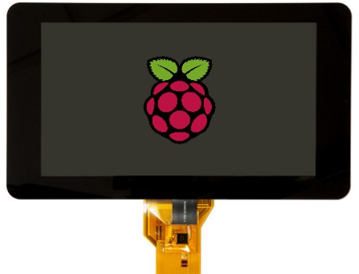
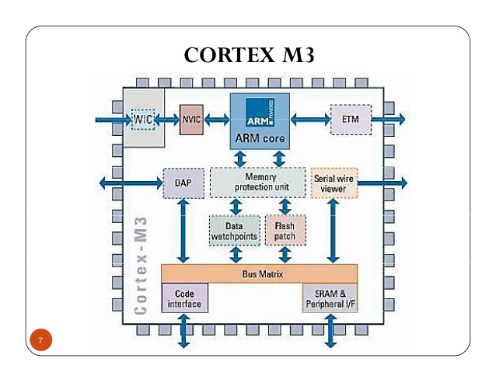


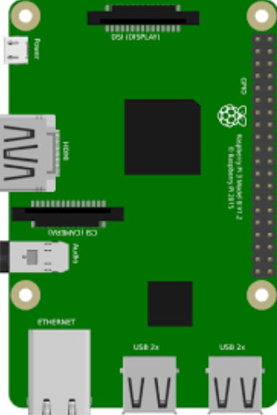
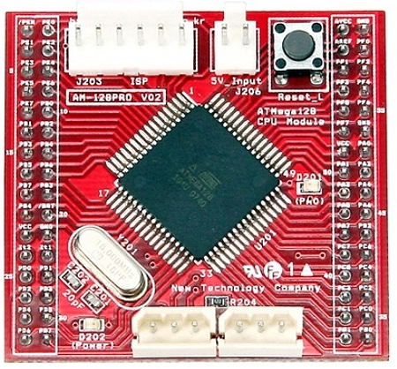
IT, IoT 기술 범위
Sensor & Actuator
Internet
Wi-Fi
ethernet
Internet
RF
Cable
AVR
ATmega128
Server
IoT Gateway
End Nodes

Slide 14


IT, IoT 기술 내용
6
5
Python
TensorFlow, Keras
BigData/ML/AI
HTML/CSS/JS
DB
Sensor
Actuator
Temp
Humi
CO2
Cds
Lights
FAN
DC Motor
Buzzer
4
Flask
3
GUI :
PyQt
Designer
USB, Wi-Fi, ethernet
SSH, XRDP, SAMBA, SFTP
2
Python
1
C 언어
DB : Sqlite3

Slide 15
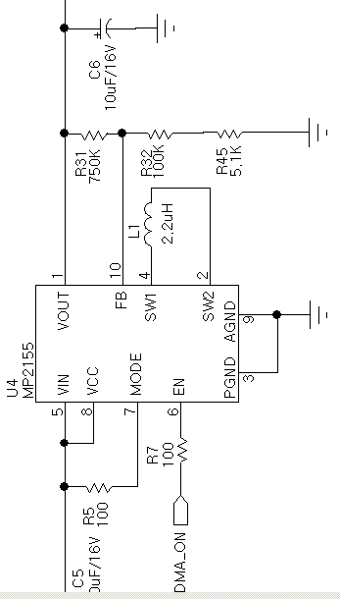
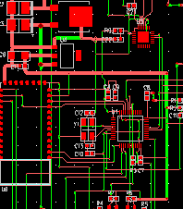
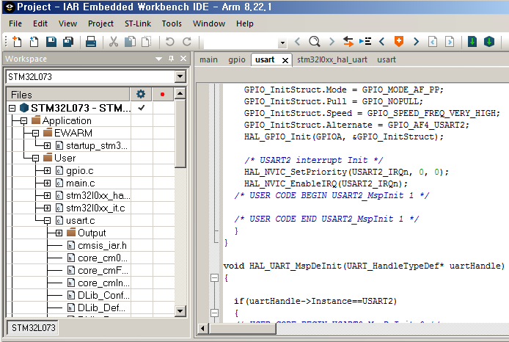
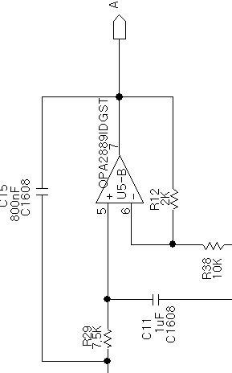
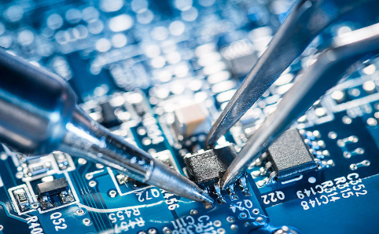
Embedded Hardware
Circuit Design
Artwork
Assembly
Firmware
Circuit theory
Electronic Engineering
Semiconductor Eng.
Sensor
Actuator
Communication
Altium Designer
PADS(PowerPCB)
ORCAD
WG
Allegro
Eagle
Klcad
MCUs & Compiler
Knowledge
Artwork Tools
PICs (Microchips)
AVR (ATMEL → Microchips)
C8051
Cortex-M
ARM
IAR Embedded Workbench
Keil Embedded Develop.
GCC Compiler

Slide 16
Cortex-M3/M4 개요

Slide 17
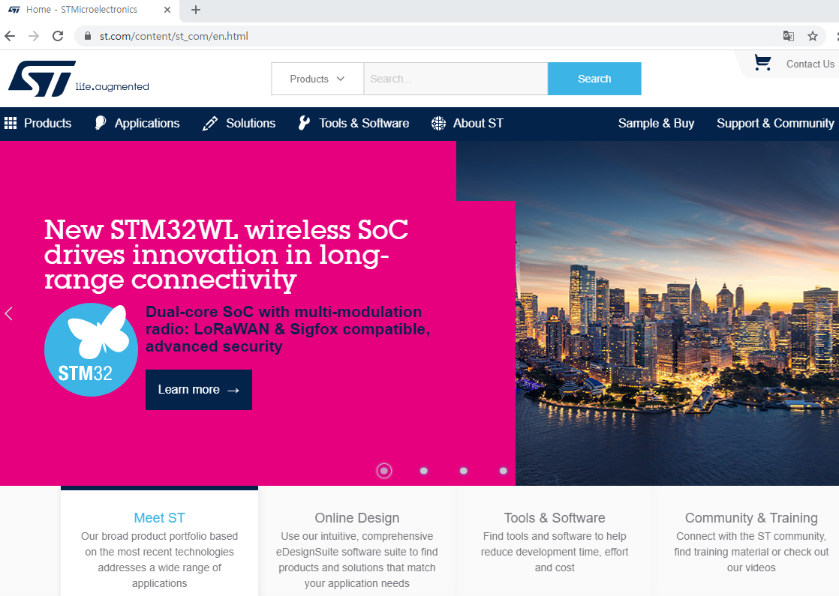
st.com

Slide 18
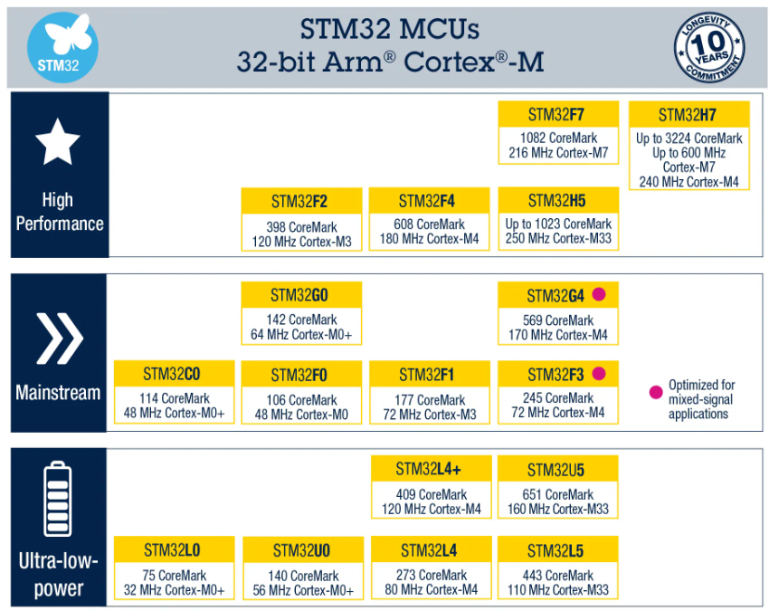

Slide 19


Slide 20
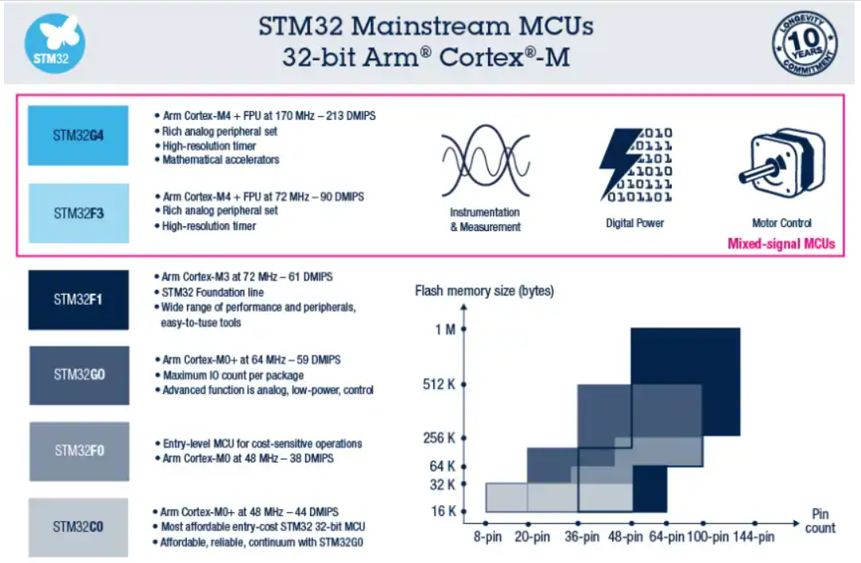

Slide 21
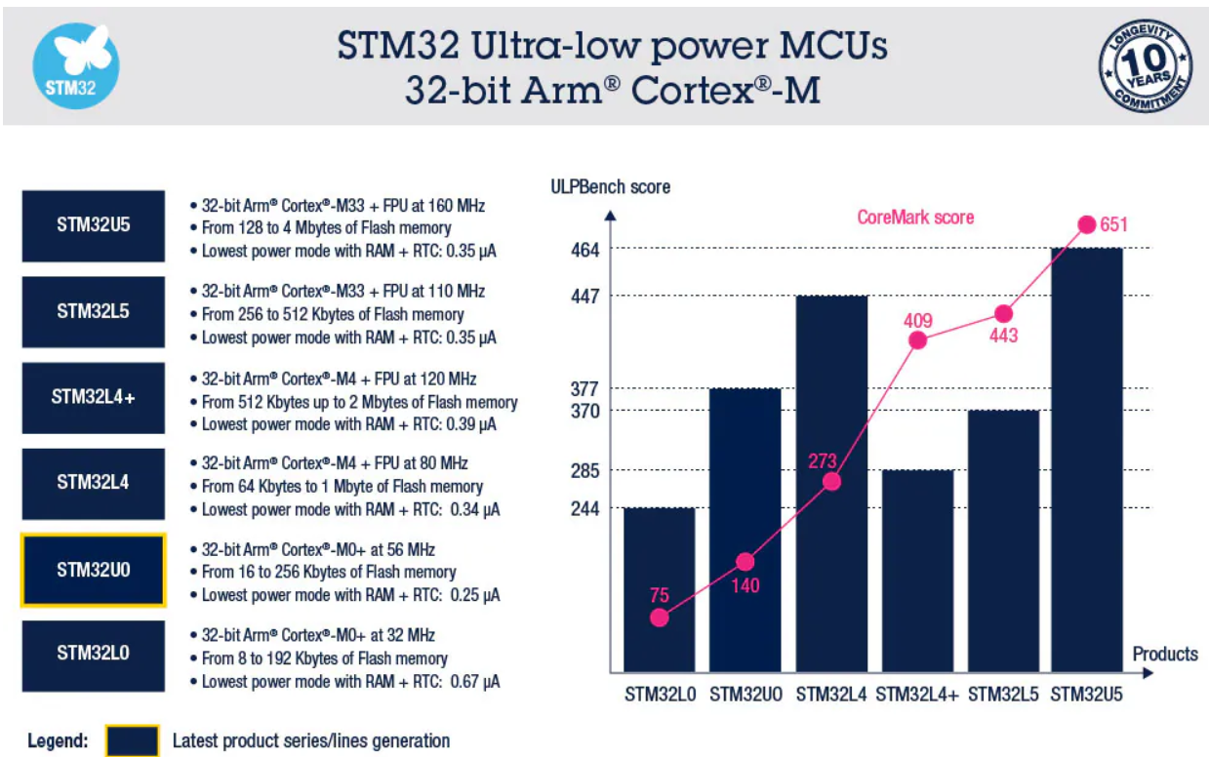

Slide 22
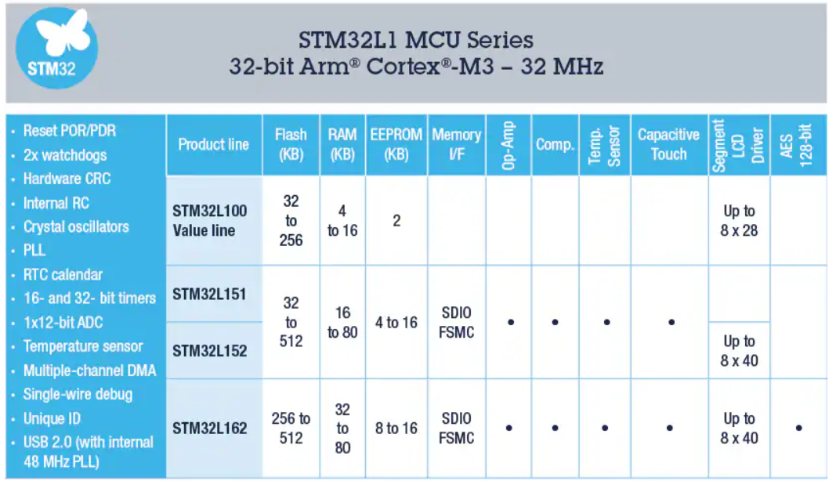

Slide 23
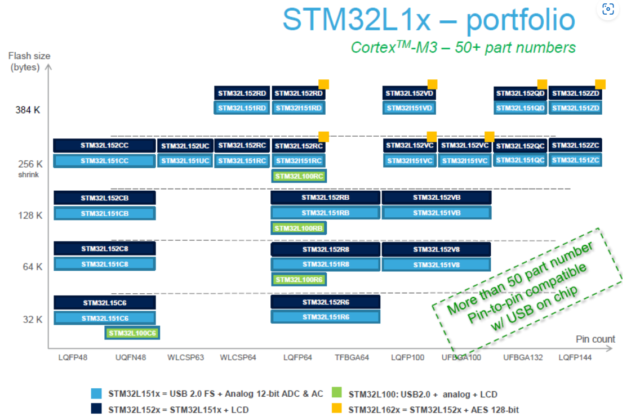

Slide 24
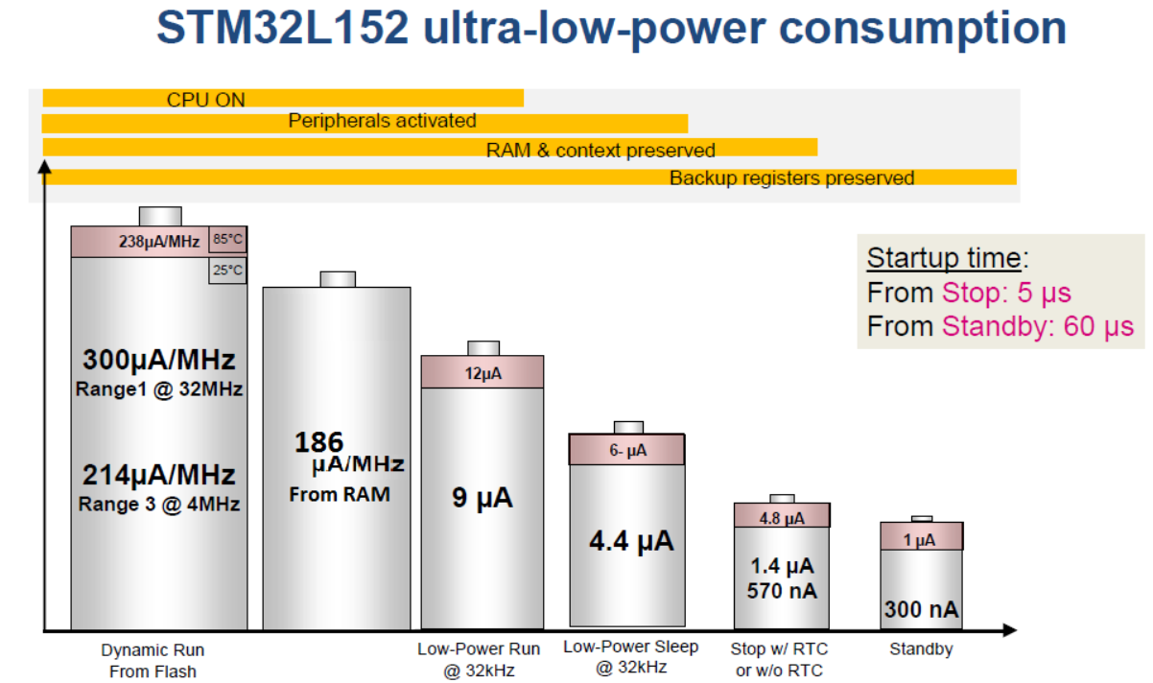

Slide 25
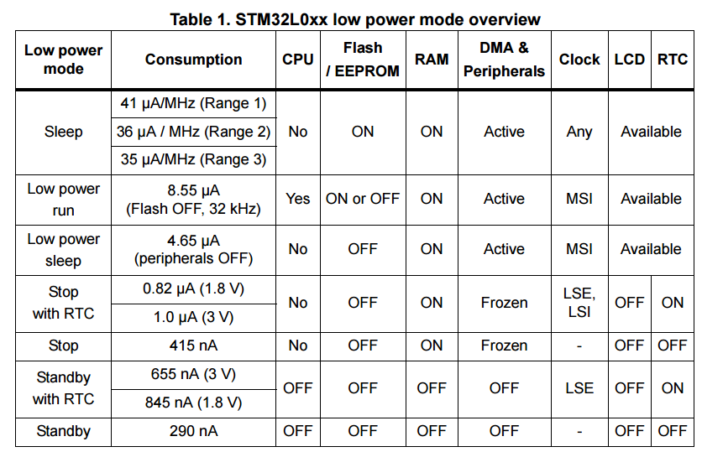
STM32L0xx Low Power Mode

Slide 26
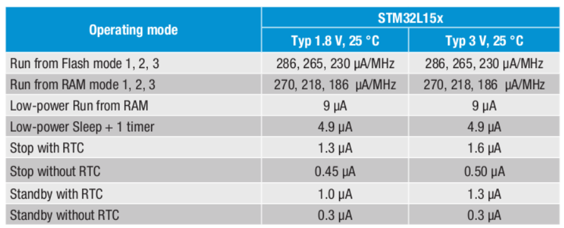
STM32L15x Operating Mode

Slide 27
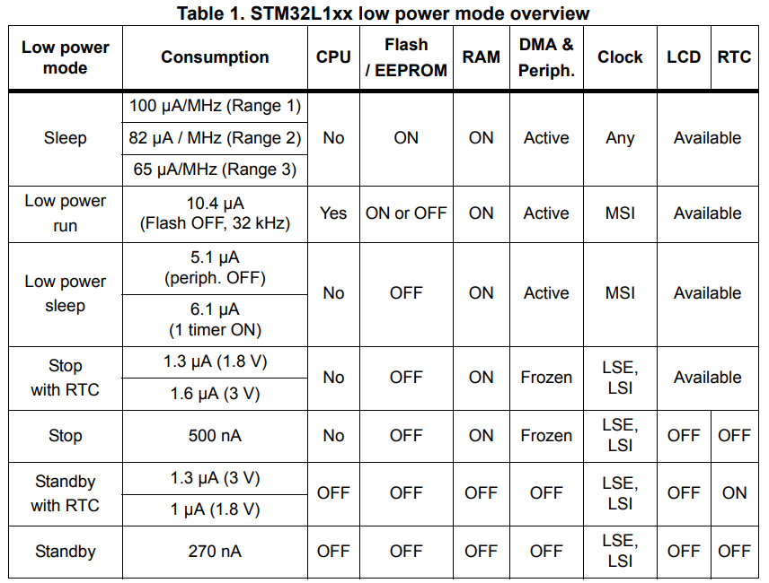
STM32L1xx Low Power Mode
AN3193V2.fm (st.com)

Slide 28
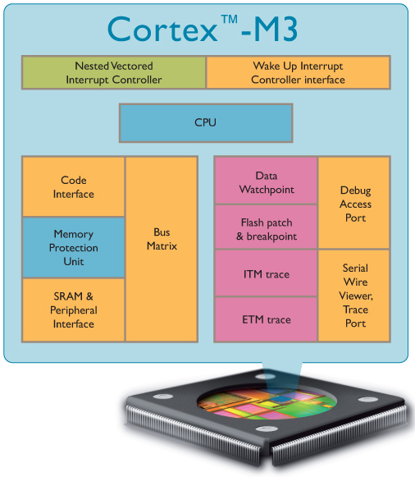
Cortex-M3
Cortex-M3
ARMv7-M Architecture
Thumb-2 only
Fully programmable in C
3-stage pipeline
von Neumann architecture
Optional MPU
AHB-Lite bus interface
Fixed memory map
1-240 interrupts
Configurable priority levels
Non-Maskable Interrupt support
Debug and Sleep control
Serial wire or JTAG debug
Optional ETM

Slide 29
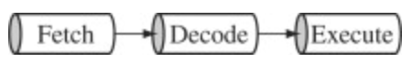
Cortex-M3 : pipe line
Cortex-M3
A pipeline is the mechanism a RISC processor uses to execute instructions. Using a pipeline speeds up execution by fetching the next instruction while other instructions are being decoded and executed
Pipelining in ARM 9 is similar to ARM 7 but with 5 stages.
It takes 5 cycles to complete the process.
https://www.sciencedirect.com/topics/engineering/stage-pipeline
https://www.geeksforgeeks.org/pipelining-in-arm/

Slide 30
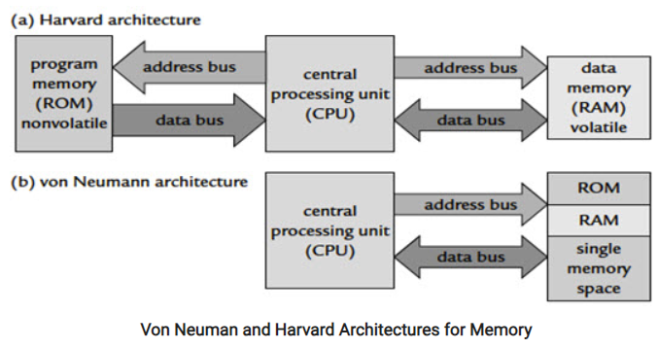
Cortex-M3 : Von Neuman Vs. Harvard Architectures
Cortex-M3

Slide 31
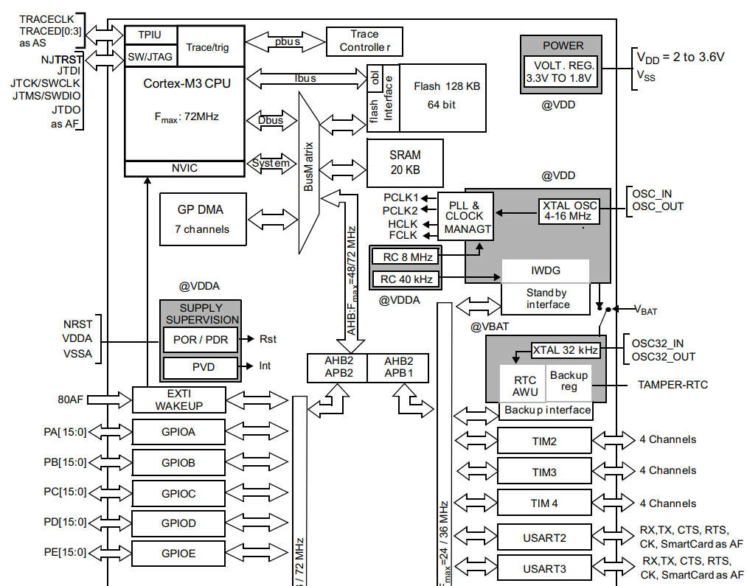
Cortex-M3 : AHB(Advanced High-Performance Bus)
Cortex-M3
여러 개의 Master와 여러 개의 Slave를 연결하는 기술
APB(Advanced Peripheral Bus) : Low Bandwidth

Slide 32
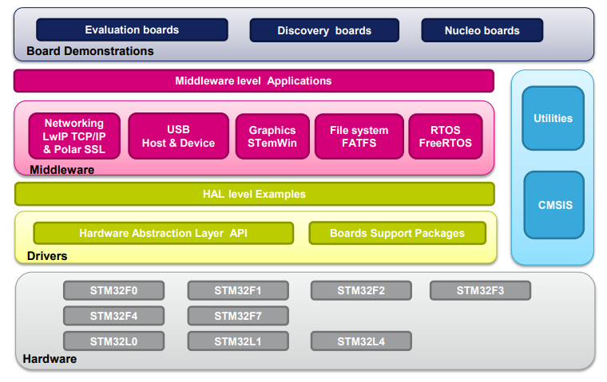
STM32Cube HAL
www.st.com

Slide 33
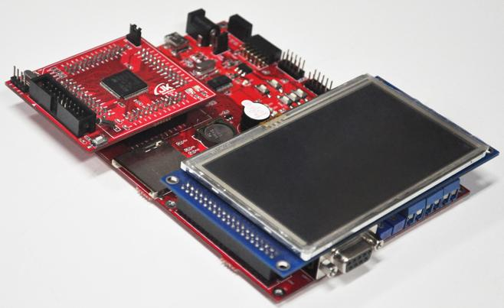
Embedded 개발 보드
JK Electronics - STM32 Dragon

Slide 34
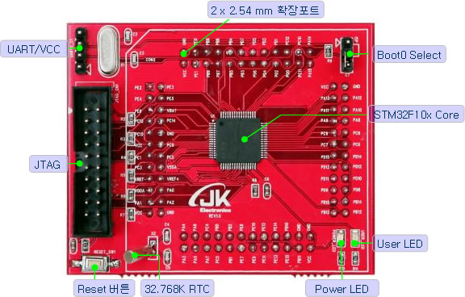
MCU 보드 구성

Slide 35
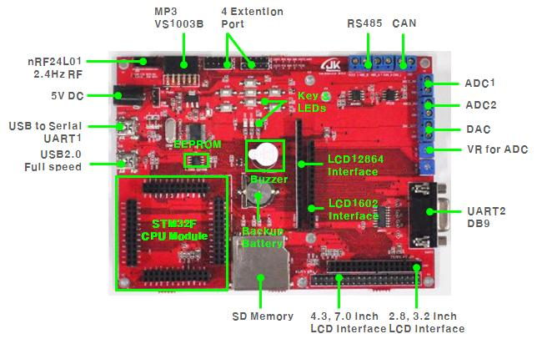
Mother 보드 구성
Bottom 보드 구성
Bottom 보드 구성

Slide 36
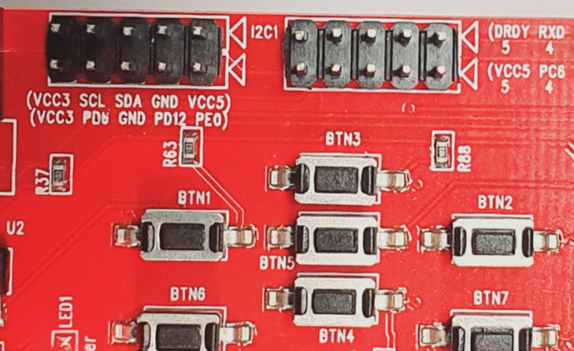
Mother 보드 구성 : Extended Pin
Bottom 보드 구성
VCC3 | PB6 | PB7 | GND | VCC5
VCC3 | PD6 | GND | PD12 | PE0
PC10 | PA3 | PA2 | GND | VCC5
VCC5 | PC6 | GND | PC7 | PC15
Bottom 보드 구성

Slide 37
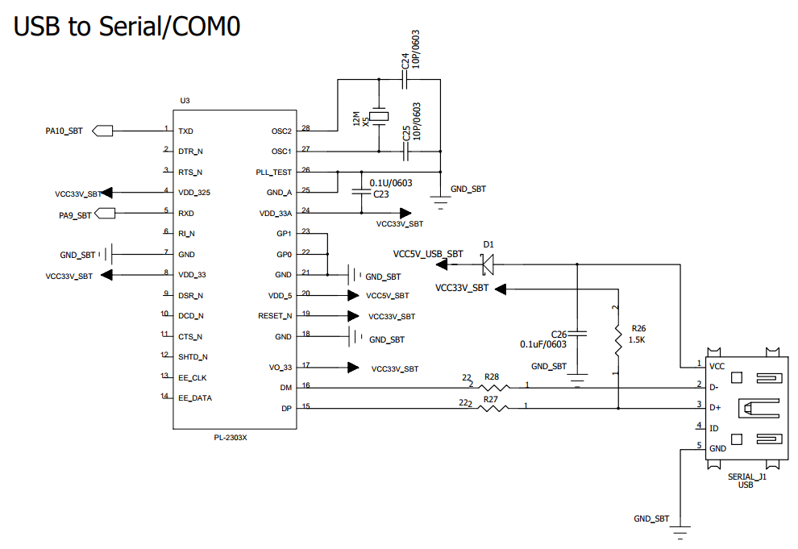
개발보드 Schematic
Bottom 보드 구성

Slide 38
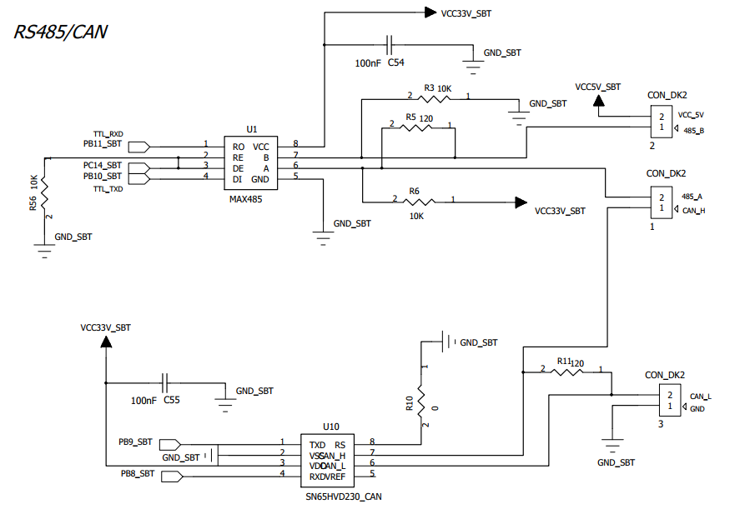
개발보드 Schematic
Bottom 보드 구성

Slide 39
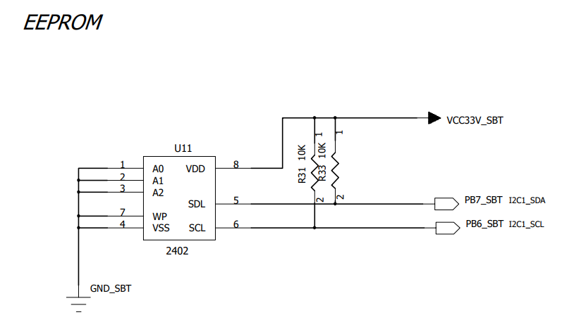
개발보드 Schematic
Bottom 보드 구성

Slide 40
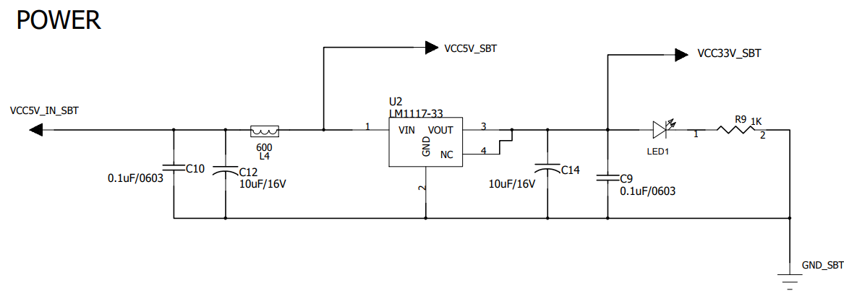
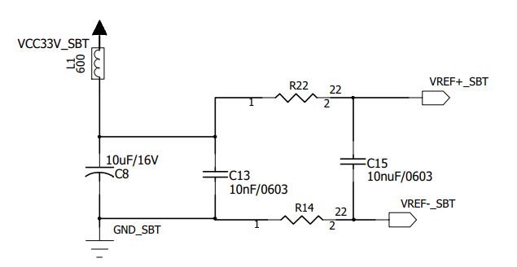
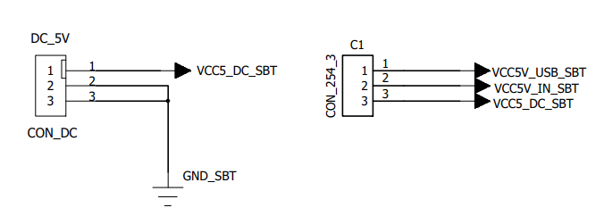
개발보드 Schematic
Bottom 보드 구성

Slide 41
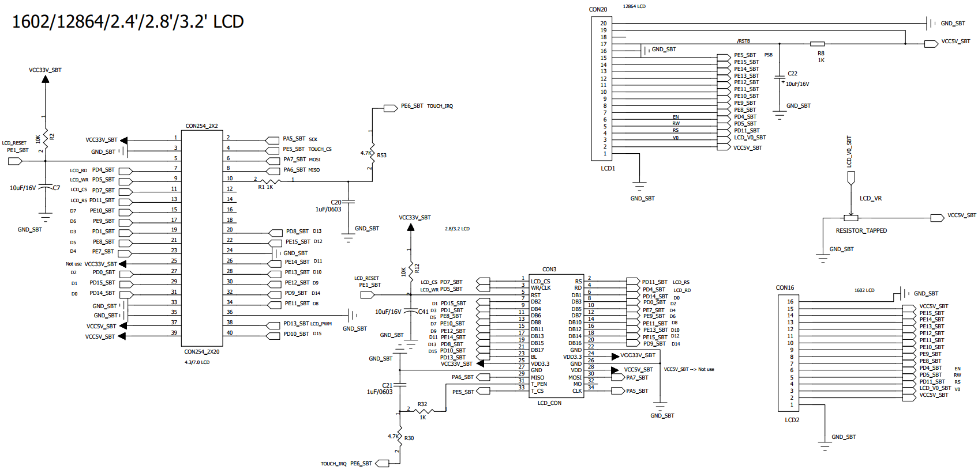
개발보드 Schematic
Bottom 보드 구성

Slide 42
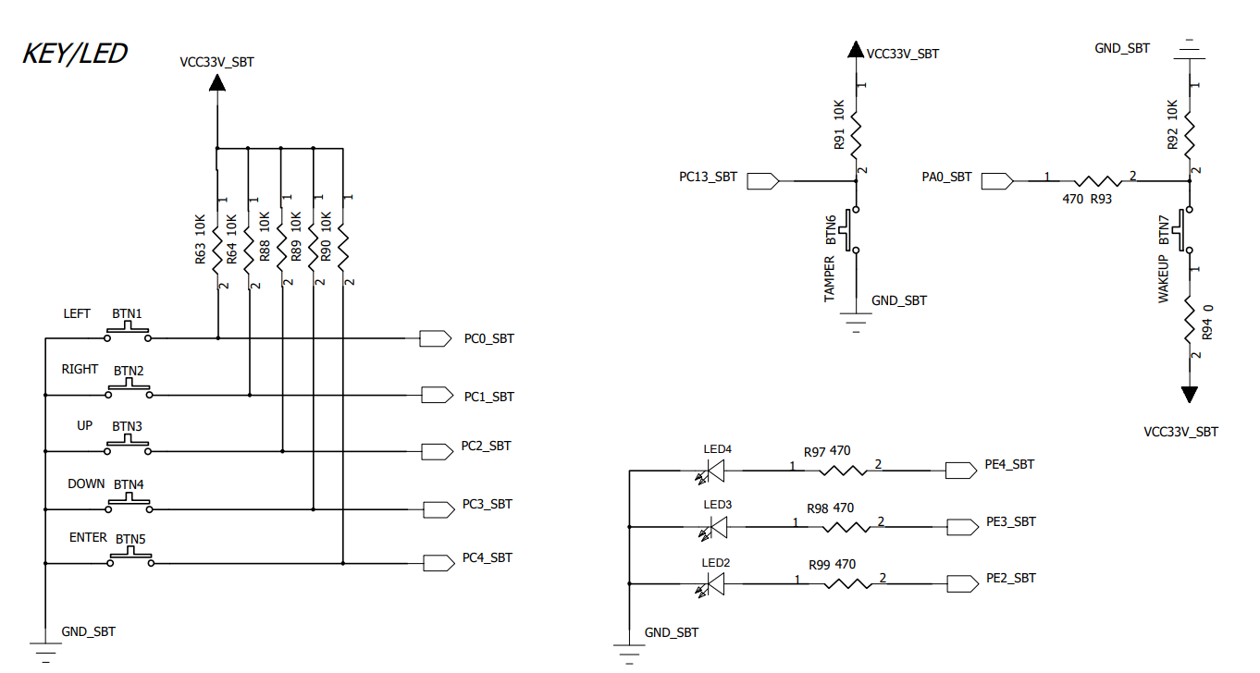
개발보드 Schematic
Bottom 보드 구성

Slide 43
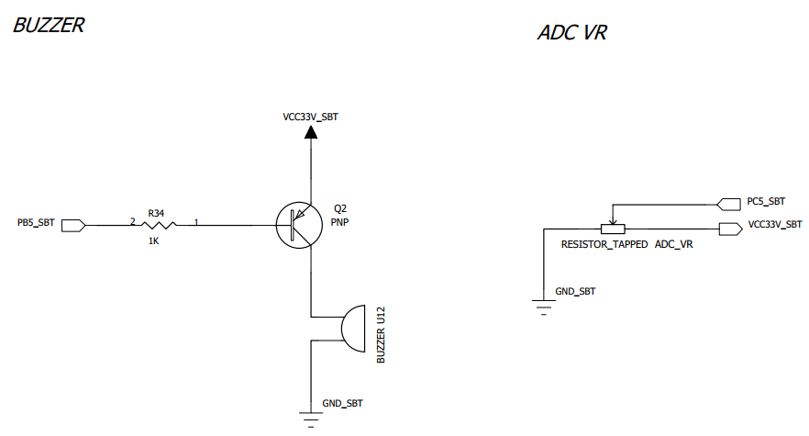
개발보드 Schematic
Bottom 보드 구성

Slide 44
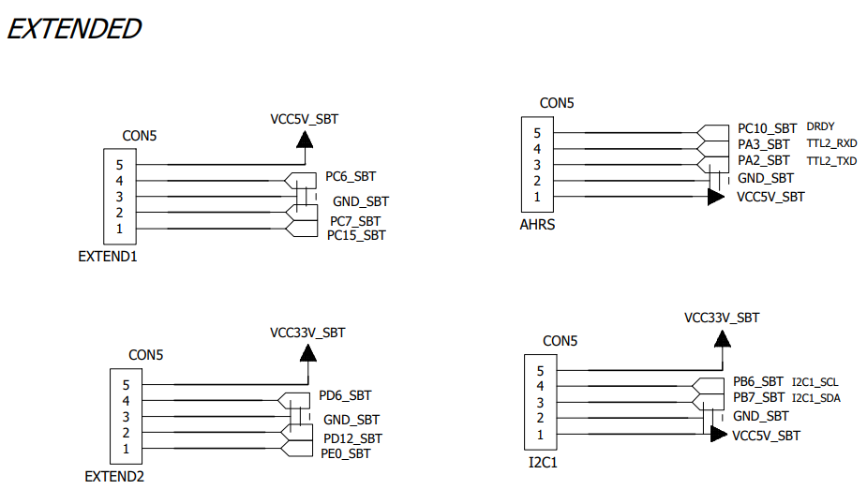
개발보드 Schematic
Bottom 보드 구성

Slide 45
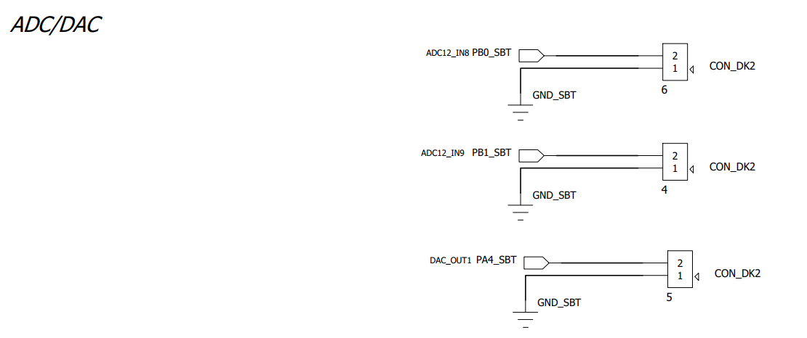
개발보드 Schematic
Bottom 보드 구성

Slide 46
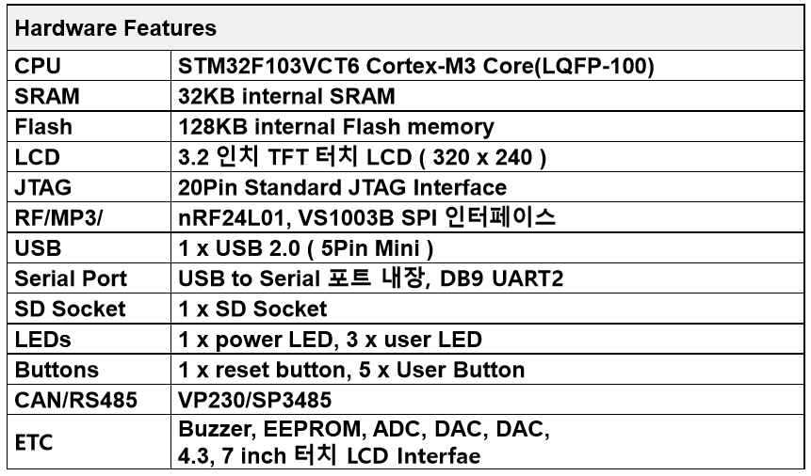
STM32F10x Spec.

Slide 47
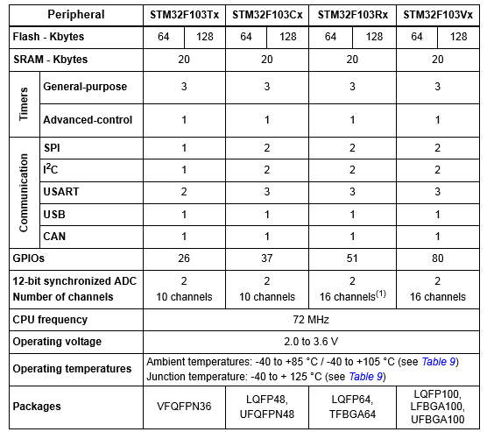
STM32F10x Spec.
STM32F10x Spec.

Slide 48
STM32F10x Spec.
STM32F10x Spec.
Intergrates ARM 32-bit Cortex-M3 CPU
NVIC
43(?) maskable IT + 16 interrupts lines of Cortex-M3
CPU종류별로 외부 인터럽트 개수가 조금씩 다름
Embedded Memories:
FLASH : up to 1MBytes
SRAM : up to 128KBytes
Clocks
4 ~ 16MHz external clock
Max 72MHz CPU Operating Frequency
Low Speed APB Bus Clock(max 36Mhz)
High Speed APB Bus Clock(max 72Mhz)

Slide 49
STM32F10x Spec.
STM32F10x Spec.
Boot Modes (selected by external pins)
Flash
System Memory Contains the Bootloader used to re-program the FLASH through USART
Up to 72MHz frequency managed & monitored by the Clcock Control w/ Clock Security System
7 Channels DMA
Power Supply with internal regulator and low power mode
2V to 3.6V supply
1.8V output voltage

Slide 50
STM32F10x Spec.
STM32F10x Spec.
Rich set of peripherals & IOs
Embedded low power RTC with VBAT capability
Dual Watchdog Architecture
5 Timers advanced control features(including SysTick)
Up to 80 I/Os(100pin package)
Up to 2x12-bit ADC up to 16 channels and Embedded temperature sensor
Many of them are 5V tolerant.
Debug Mode
JTAG/SWD interface
8 hardware breakpoints

Slide 51
STM32F10x Spec.
STM32F10x Spec.
ADC
2 ADCs
12-bit resolution
18 multiplxed channel(including 2 internal sources)
Input range( 0 <= Vin <= VDDA) 2.4 ~ 3.6V
Power Supplies
VDD : 2.0V ~ 3.6V(supply for I/O & internal regulator)
VDDA : supply for ADC, RC, PLL, Reset Block
3 Power Saving Modes
SLEEP, STOP, STANDBY
VBAT supply for RTC and Backup Registers

Slide 52
STM32F10x Spec.
STM32F10x Spec.
Up to 9 Communication Interfaces
Up to 2xI2C interface
Up to 5USARTs
Up to 2 SPIs(18Mbit/s)
CAN interface(2.0B Active)
USB 2.0 full speed
Flexible Static Memory Controller(FSMC)
Memory-mapped devices
ROM, NOR Flash
PSRAM(4 memory banks)
NAND Flas

Slide 53
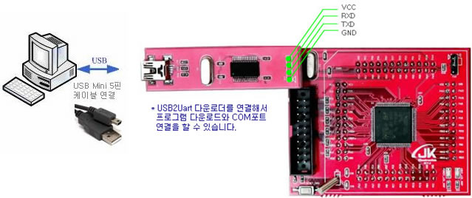
프로그램 다운로드 : 연결
Bottom 보드 구성

Slide 54
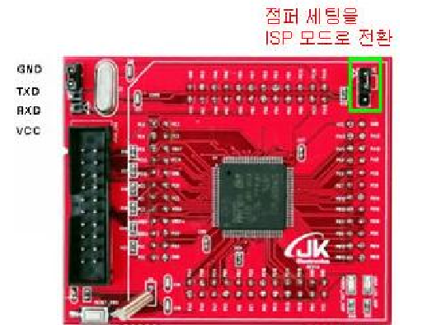
프로그램 다운로드 : 연결
프로그램 다운로드 : 연결
Dragon 개발 보드의 BOOT0 점퍼를 ISP 모드로 전환
Bottom 보드 구성

Slide 55
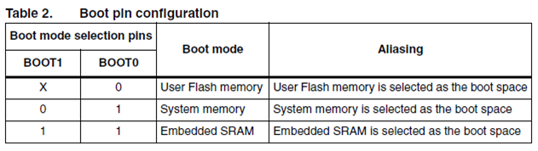
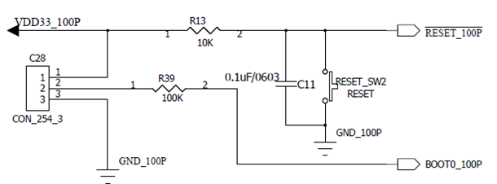
STM32F10x Boot Modes
Program mode
Bottom 보드 구성
Boot mode 회로도

Slide 56
개발 환경 구축

Slide 57

단계별 개발 흐름
출처: en.stm32-stm8_software_development_tools.pdf

Slide 58

단계별 개발 흐름
출처: en.stm32-stm8_software_development_tools.pdf

Slide 59
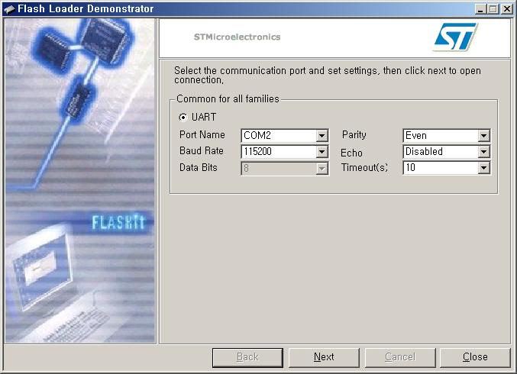



프로그램 다운로드 : Flash Loader Demonstrator
http://www.st.com/content/st_com/en/products/development-tools/software-development-tools/stm32-software-development-tools/stm32-programmers/flasher-stm32.html
우리 수업에서는 CubeProgrammer를
사용하므로 설치하지 않아도 됨.
CubeProgrammer가 나오기 전,
사용하던 프로그램임
Bottom 보드 구성

Slide 60

Compiler : IAR www.iar.com
사용하지 않음.
EW-ARM, IAR 컴파일러는 가장 오래된
C Compiler 중 하나이며,
32KByte 용량 제한으로
무료 버전 사용이 가능하였으나,
2024년 경부터 오직 30일만 무료 사용할 수
있도록 변경됨
Bottom 보드 구성

Slide 61






Compiler : IAR 설치 (1)
Compiler : IAR 설치 - 1
Bottom 보드 구성

Slide 62






Compiler : IAR 설치 (2)
Compiler : IAR 설치 - 2
우리 수업에서는 다른 프로그램 사용
Code size limited

Slide 63





Compiler : IAR 설치 (3)
Compiler : IAR 설치 - 3
우리 수업에서는 다른 프로그램 사용
E-mail 확인

Slide 64

환경 설정 및 프로젝트 생성 도구
ST Software Development Tools
3가지 프로그램을 수업에 사용함

Slide 65

STM32CubeMx 기능

Slide 66

STM32CubeMX 기능

Slide 67

STM32CubeMX 설치
STM32Cube 설치
1. https://www.st.com/en/development-tools/stm32cubemx.html
2. 하단에 있는 GET SOFTWARE 항목에서 STM32CubeMX를 다운로드
Get latest 버튼을 클릭하면 회원 가입 페이지가 나옴. 회원 가입하여야 함

Slide 68

STM32CubeIDE 설치
STM32Cube 설치
1. https://my.st.com/content/my_st_com/en/products/development-tools/ software-development-tools/stm32-software-development-tools/stm32-ides/stm32cubeide.html
2. 하단에 있는 GET SOFTWARE 항목에서 STM32CubeIDE-Win 다운로드

Slide 69

STM32Cube Programmer 설치
STM32Cube 설치
1. https://my.st.com/content/my_st_com/en/products/development-tools/software-development-tools/ stm32-software-development-tools/stm32-programmers/stm32cubeprog.html
2. 하단에 있는 GET SOFTWARE 항목에서 STM32CubePrg-W64 다운로드

Slide 70

STM32CubeMX : 실행 화면
STM32Cube : Project 만들기
MCU를 선택하여
프로젝트 시작

Slide 71


STM32CubeMX : MCU 선택
STM32Cube : Project 만들기
STM32F103VCT6
MCU 표면에 MCU의 Part Number가 적혀 있음

Slide 72

STM32CubeMX : MCU 선택
STM32Cube : Project 만들기
MCU를 선택하면 MCU 사양과
Block Diagram,
개발 문서와
Datasheet 들을
확인할 수 있다

Slide 73

STM32CubeMX : Pin 기능 설정
STM32Cube : Project 만들기
사용할 pin을 클릭하면
핀의 속성을 선택할 수
있는 메뉴가 나타남

Slide 74

STM32CubeMX : GPIO Configuration
STM32Cube : Project 만들기
핀의 초기 상태 설정
Mode 설정 : Push-pull, Open drain
Pull up, Pull down
출력 속도 설정 : High, Medium, Low

Slide 75

STM32CubeMX : Clock Source선택 → Crystal/Ceramic Resonator
STM32Cube : Project 만들기

Slide 76

STM32CubeMX : Clock Configuration
STM32Cube : Project 만들기-

Slide 77

STM32Cube : Project 만들기
STM32Cube : Project 만들기
프로젝트 이름 입력
프로젝트 저장 위치 지정
IDE 종류 선택
STM32CubeIDE 선택

Slide 78

STM32Cube : Code Generator
STM32Cube : Project 만들기
설정을 모두 마치면
이 버튼을 눌러 줌
소스 코드와 헤더 파일을
각각 다른 폴더에 만들어 줌

Slide 79


STM32Cube : Code Generator
STM32Cube : Project 만들기
설정을 모두 마치면
이 버튼을 눌러 줌

Slide 80

STM32CubeIDE
STM32Cube : Project 만들기

Slide 81

STM32CubeIDE : Bulid
STM32Cube : Project 만들기

Slide 82

elf 파일
STM32Cube : Project 만들기
.elf = Executable and Linkable Format
elf 파일은 debugging을 지원하는 파일로
함수 이름, 변수정보 등이 포함되어 있어
ST-Link 장비를 통해
소스코드에 break, 변수 값 등을
확인하면서 디버깅할 수 있다.
.bin, .hex는 .elf를 기반으로 만들어진다.

Slide 83


.bin, .hex 생성 설정
STM32Cube : Project 만들기
1. 프로젝트 이름 클릭
2. File → Properties

Slide 84

.bin, .hex 생성 설정
STM32Cube : Project 만들기
C/C++ Build → Setting →
MCU/MPU Post build outputs →
선택 →
Convert to binary file Convert to Intel Hex file

Slide 85


.bin, .hex 어떤 것을 사용?
STM32Cube : Project 만들기
flash memory 크기를 고려하면,
.bin을 다운로드 하는 것이 좋음

Slide 86

STM32Cube Programmer : Open .bin File
STM32Cube : Project 만들기
Binary File 선택

Slide 87

STM32Cube Programmer : Connected & Download
STM32Cube : Project 만들기

Slide 88


No explicit project encoding
STM32Cube : Project 만들기
error, warning은 아니지만, 프로젝트 이름 왼쪽에 느낌표 경고 표시
하단 tap에서 Problems 클릭하면, Project가 explicit encoding set이 없다고 표시됨. → 따라서 encoding set을 설정해주어야 함.

Slide 89

No explicit project encoding
STM32Cube : Project 만들기
File → Properties
UTF-8 : Unicode Transformation Format-8bit - 유니코드 문자를 인코딩하는 가장 일반적인 형식 - 영어(ASCII) 는 1바이트 - 특수 기호는 2~3바이트 - 한글, 한자 등은 3~4바이트 - 다양한 문자를 지원하며 저장 공간을 효율적으로 사용

Slide 90
GPIO 제어
General Purpose Input/Output

Slide 91
STM32F10x GPIOs
80 multifunction bi-directional I/O ports available
80 Standard I/Os(100 pin Package)
Up to 16 Analog Inputs
Alternate Functions pins(like USARTx, TIMx, SPIx …)
16 external interrupts(up to 16 lines at time)
One I/O can be used as Wake-Up from STANDBY(PA.0 pin)
One I/O can be set-up as Tamper Pin(PC.13)
All Standard I/Os are shared in 5 ports(GPIOA .. GPIOE)

Slide 92

STM32F10x Bus
STM32F103 Clock
AHB : Advanced High Performance Bus
APB1 : Low speed Advanced Peripheral Bus
APB2 : High speed Advanced Peripheral Bus
HIS : High Speed Internal oscillator
HSE : High Speed External oscillator
LSI : Low Speed Internal clock
LSE : Low Speed External clock
PLL : Phase Locked Loop

Slide 93

GPIO port characteristics

Slide 94

GPIO port characteristics
GPIO port characteristics

Slide 95

GPIO : Circuit(Schematic)
GPIO 제어 : 회로도
PC13
PA0
PC0
PC1
PC2
PE4
PC3
PE3
PC4
PE2

Slide 96

GPIO : Output port
GPIO Output port
Open Drain IC의 동작 전압과 다른 전압을 출력해야 할 경우 사용

Slide 97

GPIO 제어 : LED 깜박이기 – Cube Mx 설정

Slide 98
GPIO 제어 : Clock Enable & 입출력 설정 → CubeMx 에서 설정
GPIO 제어 : Clock Enable & 입출력 설정
static void MX_GPIO_Init(void)
{
GPIO_InitTypeDef GPIO_InitStruct;
/* GPIO Ports Clock Enable */
__HAL_RCC_GPIOE_CLK_ENABLE();
__HAL_RCC_GPIOC_CLK_ENABLE();
/*Configure GPIO pin Output Level */
HAL_GPIO_WritePin(GPIOE, GPIO_PIN_2|GPIO_PIN_3|GPIO_PIN_4, GPIO_PIN_RESET);
/*Configure GPIO pins : PE2 PE3 PE4 */
GPIO_InitStruct.Pin = GPIO_PIN_2|GPIO_PIN_3|GPIO_PIN_4;
GPIO_InitStruct.Mode = GPIO_MODE_OUTPUT_PP;
GPIO_InitStruct.Speed = GPIO_SPEED_FREQ_LOW;
HAL_GPIO_Init(GPIOE, &GPIO_InitStruct);
/*Configure GPIO pins : PC0 PC1 PC2 PC3 PC4 */
GPIO_InitStruct.Pin = GPIO_PIN_0|GPIO_PIN_1|GPIO_PIN_2|GPIO_PIN_3 |GPIO_PIN_4;
GPIO_InitStruct.Mode = GPIO_MODE_INPUT;
GPIO_InitStruct.Pull = GPIO_NOPULL;
HAL_GPIO_Init(GPIOC, &GPIO_InitStruct);
}

Slide 99
GPIO 제어 : Source-1 (main.c에서 입력)
GPIO 제어 : Source-1
int main(void)
{
HAL_Init();
SystemClock_Config();
MX_GPIO_Init();
while (1)
{
HAL_GPIO_WritePin(GPIOE, GPIO_PIN_2|GPIO_PIN_3|GPIO_PIN_4, GPIO_PIN_SET);
HAL_Delay(500);
HAL_GPIO_WritePin(GPIOE, GPIO_PIN_2|GPIO_PIN_3|GPIO_PIN_4, GPIO_PIN_RESET);
HAL_Delay(500);
}
}
while (1)
{
HAL_GPIO_TogglePin(GPIOE, GPIO_PIN_2|GPIO_PIN_3|GPIO_PIN_4);
HAL_Delay(500);
}

Slide 100
GPIO 제어 : Quiz-1
GPIO 제어 : Quiz - 1
LED 3개를 0.5초 간격으로 하나씩 켜지고
꺼지도록 프로그램 하시오.(무한반복)

Slide 101

GPIO 제어 : Input 데이터 읽기
GPIO 제어 : Quiz - 1
stm32f3xx_hal_gpio.h
GPIO_PinState HAL_GPIO_ReadPin(GPIO_TypeDef* GPIOx, uint16_t GPIO_Pin);
ex) unsinged char Input_BTN1; Input_BTN1 = HAL_GPIO_ReadPin(GPIOC, GPIO_PIN_0);
ex)
if(!(HAL_GPIO_ReadPin(GPIOC, GPIO_PIN_0))){
HAL_GPIO_WritePin(GPIOE, GPIO_PIN_2, GPIO_PIN_SET);
}
else{ HAL_GPIO_WritePin(GPIOE, GPIO_PIN_2, GPIO_PIN_RESET);
}

Slide 102
GPIO 제어 : Quiz-2
GPIO 제어 : Quiz - 2
다음 스위치를 눌렀다 떼면 주어진 조건과 같이 동작하도록 프로그램 하시오.
- BTN1 : LED2 ON
- BTN2 : LED3 ON
- BTN3 : LED4 ON
- BTN4 : LED2,3,4 ON
- BTN5 : LED2,3,4 Blink 0.5초 간격
(단, 다른 버튼을 누를 때까지 유지할것.)

Slide 103
USART 통신

Slide 104

USART 개발 보드 회로도

Slide 105

Serial Monitor Program
Google에서 SerialPortMon 으로 검색, Download

Slide 106
새로운 Project 만들기
처음부터 다시 CubeMx를 설정하고 Code generation을 하여 깨끗한 CubeIDE에서 코딩 시작할 수 있다.
기존 Project를 복사하여 기존 내용을 그대로 사용하면서 새로운 코딩을 할 수도 있다.

Slide 107




새로운 Project 만들기
1. 파일 탐색기에서 기존 작업 폴더를 복사하여 같은 폴더에 붙여 넣고 폴더 이름을 변경한다.
2. CubeMx 파일명 변경
3. 변경된 파일 더블 클릭하여 실행

Slide 108


새로운 Project 만들기
4. Project Manager 에 Project Name이 변경되어 있는 것을 확인할 수 있다.
5. GENERATE CODE → Open Project

Slide 109



새로운 Project 만들기
6. 프로젝트 파일명이 복사해 온 원본 프로젝트 명(변경된 프로젝트명)으로 표시됨
7. 기존 프로젝트 close
8. 기존 프로젝트 잠금 표시 확인
마우스 우측
버튼 클릭
잠그지 않으면 Build 할 때, 열려 있는 모든 프로젝트 한꺼번에 build 됨

Slide 110


새로운 Project 만들기 → 프로젝트명을 UART_1 으로 하려면?
1. 필요한 폴더, 파일만 두고 모두 삭제
Core → .c, .h
UART_1 → CubeMx file

Slide 111


새로운 Project 만들기 → 프로젝트명을 UART_1 으로 하려면?
2. CubeMx 에서 GENERATE CODE → Open project
Project 이름이 GPIO_1에서 UART_1로 변경되어 있음
3. Build All

Slide 112


Cube Mx 설정 : Pinout
2
1
3
4

Slide 113

Cube Mx 설정 : Project 확인 및 Generate Code

Slide 114

CubeIDE : UART 설정 함수 확인 (uart.c)

Slide 115

CubeIDE : UART 통신 관련 HAL 함수 확인
UART 전송 함수
UART로 데이터를 주고 받을 수 있는 함수들을 확인할 수 있음

Slide 116
CubeIDE : 송신 함수 작성
UART 전송 함수
// stm32f1xx_hal_uart.h
HAL_StatusTypeDef HAL_UART_Transmit(UART_HandleTypeDef *huart, uint8_t *pData, uint16_t Size, uint32_t Timeout);
매개 변수
1. UART_HandleTypeDef *huart : uart port 번호
2. uint8_t *pData : 전송할 데이터
3. uint16_t Size : 전송 데이터 바이트 수
4. uint32_t Timeout : 전송 시간
example
UART_HandleTypeDef huart1; // main 함수 제일 위에 선언되어 있음
uint8_t Tx_Buffer[20]; // 전송할 데이터 저장 변수
// Tx_Buffer에 저장된 데이터를 1 바이트 UART1로 허용시간 2초 이내에 전송
HAL_UART_Transmit(&huart1, Tx_Buffer, 1, 2)

Slide 117
CubeIDE : 송신 함수 작성
Btn1을 누르면 HELLO가 전송되는 프로그램을 작성하시오
int main(void)
{
unsigned char Tx_Buffer[5]={'H', 'E', 'L', 'L', 'O'};
while (1)
{
//if(!(HAL_GPIO_ReadPin(GPIOC, GPIO_PIN_0))){
HAL_UART_Transmit(&huart1, Tx_Buffer, 5, 2);
HAL_Delay(500);
//}
}

Slide 118

SerialPortMon으로 PC에서 데이터 송, 수신
Example

Slide 119

SerialPortMon으로 PC에서 데이터 송, 수신

Slide 120
UART 통신 : printf() 함수 사용
#include <stdio.h> // 추가
// main 함수 바로 위에 아래 함수들 추가
int _write(int file, unsigned char* p, int len)
{
HAL_UART_Transmit(&huart1, p, len, 10);
return len;
}
#ifdef __GNUC__
#define PUTCHAR_PROTOTYPE int __io_putchar(int ch)
#else
#define PUTCHAR_PROTOTYPE int fputc(int ch, FILE *f) //for printf
#endif
PUTCHAR_PROTOTYPE
{
HAL_UART_Transmit(&huart1, (uint8_t *)&ch, 1, 0xFFFF);
return ch;
}
// main 함수 안에 한 줄 추가
MX_GPIO_Init();
MX_USART1_UART_Init();
/* USER CODE BEGIN 2 */
setvbuf(stdout, NULL, _IONBF, 0);

Slide 121

UART 통신 : printf() 함수 사용
USART 통신 : printf() 사용하기
int main(void)
{
unsigned char Tx_Buffer[5]={'H', 'E', 'L', 'L', 'O'};
while (1)
{
if(!(HAL_GPIO_ReadPin(GPIOC, GPIO_PIN_0))){
printf("Start Send data: ");
HAL_UART_Transmit(&huart1, Tx_Buffer, 5, 2);
}
}
}

Slide 122


UART 통신 : printf() 함수 사용 – 변수 출력
unsigned char value_int=200;
float value_float=12.34567;
printf("Start Send data: ");
HAL_UART_Transmit(&huart1, Tx_Buffer, 5, 2);
printf("\n %d, %f" , value_int, value_float);

Slide 123

UART 통신 : printf() 함수 사용 – 변수 출력 (float)
Float 출력 설정 : Project > Properties > C/C++ Build > Setting > MCU GCC linker > Miscellaneous

Slide 124
UART 통신 : Quiz - 1
다음 스위치를 눌렀다 떼면 주어진 조건과 같이 동작하도록 프로그램 하시오.
- BTN1 : LED2 ON (To PC: 1번 버튼을 누르셨습니다.)
- BTN2 : LED3 ON (To PC: 2번 버튼을 누르셨습니다.)
- BTN3 : LED4 ON (To PC: 3번 버튼을 누르셨습니다.)
- BTN4 : LED2,3,4 ON (To PC: 4번 버튼을 누르셨습니다.)
- BTN5 : LED2,3,4 Blink 0.5초 간격
(To PC: 5번 버튼을 누르셨습니다.)

Slide 125
UART 통신 : PC에서 Command를 MCU로 전달
USART 통신 : PC에서 Command를 MCU로 전달
PC
MCU
Command
Response
Command
Response
Command
Ack

Slide 126
UART 통신 : 통신 프로토콜
1 | 2 | 3 | 4 | 5 | 6 | 7 | 8
STX | Data1 | Data2 | --- | Datan | ETX | CR | LF
0x02 | ASCII | ASCII | ASCII | ASCII | 0x03 | 0x0D | 0x0A

Slide 127

UART 통신 : ASCII Code

Slide 128

UART 통신 : 수신 Callback 함수 사용하기
CubeMx에서 NVIC Interrupt Table > USART global interrupt를 Enable하면, stm32f1xx_it.c 파일에 생성됨
void USART1_IRQHandler(void)
{
HAL_UART_IRQHandler(&huart1);
}
// Callback 함수는 usart.c 혹은 main.c 에 새로 만들어 주어야 함
// 수신 함수에서 몇 바이트를 받을지를 선언하여야 하므로 RX_Buffer 변수를 만들어 한 바이트씩
// 수신 버퍼 전역 변수 선언 unsigned char Rx_Buffer[1];
//main 함수 while() 문 위에 수신 인터럽트 enable 설정
HAL_UART_Receive_IT(&huart1, Rx_Buffer, 1); // 수신 interrupt Enable 설정
// callback 함수 작성
void HAL_UART_RxCpltCallback(UART_HandleTypeDef *huart)
{
if(huart -> Instance == USART1)
{
HAL_UART_Transmit(&huart1, Rx_Buffer, 1, 2); // 받은 데이터 재전송
HAL_UART_Receive_IT(&huart1, Rx_Buffer, 1); // 수신 interrupt Enable 설정
}
}

Slide 129

UART 통신 : 수신 함수 시험, SerialPortMon에서 데이터 전송 설정

Slide 130
UART 통신 : Protocol을 만들어서 통신
// 전역변수로 선언
uint8_t Rx_Data[2];
uint8_t Rx_Buffer[20];
uint8_t USART1_len=0;
uint8_t USART1_rx_end=0;
//main함수 while문 내에서 주기적으로 USART1_rx_end flag 검사
while (1)
{
if(USART1_rx_end)
{
// 받은 데이터, 전송
HAL_UART_Transmit(&huart1, Rx_Buffer, USART1_len, 2);
USART1_len=0;
USART1_rx_end=0;
}
}

Slide 131
UART 통신 : Protocol을 만들어서 통신
void HAL_UART_RxCpltCallback(UART_HandleTypeDef *huart)
{
static uint8_t usart1_chk=0;
if(huart -> Instance == USART1)
{
USART1_rx_end=0;
switch(usart1_chk)
{
case 0:
if(Rx_Data[0]==0x02){
// Rx_Buffer[USART1_len]=Rx_Data[0];
// USART1_len++;
usart1_chk=1;
}
else usart1_chk=0;
break;
case 1:
if(Rx_Data[0]==0x03){
USART1_rx_end=1;
usart1_chk=0;
}
else{
Rx_Buffer[USART1_len]=Rx_Data[0];
USART1_len++;
}
break;
default :
usart1_chk=0;
break;
}
HAL_UART_Receive_IT(&huart1, Rx_Data, 1);
}
}

Slide 132

UART 통신 : 단축키로 데이터 보내기
USART 통신 : 단축키로 데이터 보내기

Slide 133

UART 통신 : Quiz
PC에서 다음의 패킷을 보내면 해당 LED가 제어되도록 프로그램을 작성하시오.
LED2 ON
LED2 OFF
LED3 ON
LED3 OFF
LED4 ON
LED4 OFF

Slide 134
UART 통신 : Quiz
if(USART1_rx_end)
{
if(USART1_len==9){ // ON
if(Rx_Buffer[4]=='2')
HAL_GPIO_WritePin(GPIOE, GPIO_PIN_2, GPIO_PIN_SET);
else if(Rx_Buffer[4]=='3')
HAL_GPIO_WritePin(GPIOE, GPIO_PIN_3, GPIO_PIN_SET);
else if(Rx_Buffer[4]=='4')
HAL_GPIO_WritePin(GPIOE, GPIO_PIN_4, GPIO_PIN_SET);
}
else if(USART1_len==10){ //OFF
if(Rx_Buffer[4]=='2')
HAL_GPIO_WritePin(GPIOE, GPIO_PIN_2, GPIO_PIN_RESET);
else if(Rx_Buffer[4]=='3')
HAL_GPIO_WritePin(GPIOE, GPIO_PIN_3, GPIO_PIN_RESET);
else if(Rx_Buffer[4]=='4')
HAL_GPIO_WritePin(GPIOE, GPIO_PIN_4, GPIO_PIN_RESET);
}
USART1_len=0;
USART1_rx_end=0;
}
}

Slide 135
UART 통신 : Quiz - strncmp() 사용
#include <string.h>
if(USART1_rx_end){
if(strncmp(Rx_Buffer,"LED2ON", 6) == 0) HAL_GPIO_WritePin(GPIOE,GPIO_PIN_2,SET);
else if(strncmp(Rx_Buffer,"LED2OFF" , 7) == 0) HAL_GPIO_WritePin(GPIOE,GPIO_PIN_2,RESET);
else if(strncmp(Rx_Buffer,"LED3ON", 6) == 0) HAL_GPIO_WritePin(GPIOE,GPIO_PIN_3,SET);
else if(strncmp(Rx_Buffer,"LED3OFF", 7) == 0) HAL_GPIO_WritePin(GPIOE,GPIO_PIN_3,RESET);
else if(strncmp(Rx_Buffer,"LED4ON", 6) == 0) HAL_GPIO_WritePin(GPIOE,GPIO_PIN_4,SET);
else if(strncmp(Rx_Buffer,"LED4OFF", 7) == 0) HAL_GPIO_WritePin(GPIOE,GPIO_PIN_4,RESET);
}

Slide 136
UART 통신 : Quiz - strncmp() 사용
/* Infinite loop */
/* USER CODE BEGIN WHILE */
while (1)
{
if(USART1_rx_end){
uartHandle();
USART1_rx_end=0;
USART1_len=0;
}
PC로 부터 한 패킷이 수신되면 main 함수 while 문에서 flag 검사
패킷 수신 완료되면, uartHandle() 함수 호출하여 명령 실행

Slide 137
UART 통신 : Quiz - uartHandle(void)함수
void uartHandle(void)
{
if(strncmp(Rx_Buffer,"LED2ON", 6) == 0) HAL_GPIO_WritePin(GPIOE,GPIO_PIN_2,SET);
else if(strncmp(Rx_Buffer,"LED2OFF" , 7) == 0) HAL_GPIO_WritePin(GPIOE,GPIO_PIN_2,RESET);
else if(strncmp(Rx_Buffer,"LED3ON", 6) == 0)
HAL_GPIO_WritePin(GPIOE,GPIO_PIN_3,SET); else if(strncmp(Rx_Buffer,"LED3OFF", 7) == 0) HAL_GPIO_WritePin(GPIOE,GPIO_PIN_3,RESET);
else if(strncmp(Rx_Buffer,"LED4ON", 6) == 0)
HAL_GPIO_WritePin(GPIOE,GPIO_PIN_4,SET);
else if(strncmp(Rx_Buffer,"LED4OFF", 7) == 0)
HAL_GPIO_WritePin(GPIOE,GPIO_PIN_4,RESET);
}

Slide 138
void uartHandle(void)
{
switch(Rx_Buffer[3]){
case '2':
if(strncmp(Rx_Buffer,"LED2ON", 6) == 0)
HAL_GPIO_WritePin(GPIOE,GPIO_PIN_2,SET);
else if(strncmp(Rx_Buffer,"LED2OFF" , 7) == 0)
HAL_GPIO_WritePin(GPIOE,GPIO_PIN_2,RESET);
break;
case '3':
if(strncmp(Rx_Buffer,"LED3ON", 6) == 0)
HAL_GPIO_WritePin(GPIOE,GPIO_PIN_3,SET);
else if(strncmp(Rx_Buffer,"LED3OFF", 7) == 0)
HAL_GPIO_WritePin(GPIOE,GPIO_PIN_3,RESET);
break;
case '4':
if(strncmp(Rx_Buffer,"LED4ON", 6) == 0)
HAL_GPIO_WritePin(GPIOE,GPIO_PIN_4,SET);
else if(strncmp(Rx_Buffer,"LED4OFF", 7) == 0)
HAL_GPIO_WritePin(GPIOE,GPIO_PIN_4,RESET);
break;
default:
break;
}
}
UART 통신 : uartHandle(void)함수
switch() case 문 사용

Slide 139

LED Control → GUI program
PC
MCU
UART

Slide 140
Communication PROTOCOL
USART 통신 : Quiz – Python Code (uart-1.py)
PC
MCU
\x02LED2ON\x03
\x02LED2OFF\x03
\x02LED3ON\x03
\x02LED3OFF\x03
\x02LED4ON\x03
\x02LED4OFF\x03
ON = 8byte
OFF = 9byte

Slide 141

pyqt5→ designer : GUI Design
USART 통신 : Quiz – Python Code (uart-1.py)
background-color:white
background-color:gray
Design 종료후 저장 led_gui.ui
cmd 실행 pyuic5 –x led_gui.ui –o led_gui.py

Slide 142

pyqt5→ designer : button stylesheet 설정
USART 통신 : Quiz – Python Code (uart-1.py)

Slide 143

pyqt5→ designer : windowTitle 변경
USART 통신 : Quiz – Python Code (uart-1.py)

Slide 144

vs code : led_run.py
USART 통신 : Quiz – Python Code (uart-1.py)

Slide 145
vs code : led_run.py (1/4)
USART 통신 : Quiz – Python Code (uart-1.py)
from led_gui import *
import serial
L1_State=0
L2_State=0
L3_State=0
ser = serial.Serial(port='COM9', # 장치관리자에서 com port 확인
baudrate=115200,
parity=serial.PARITY_NONE,
stopbits=serial.STOPBITS_ONE,
bytesize=serial.EIGHTBITS,
timeout=1)
def signals(self):
self.LED1_Button.clicked.connect(self.LED1_control)
self.LED2_Button.clicked.connect(self.LED2_control)
self.LED3_Button.clicked.connect(self.LED3_control)

Slide 146
vs code : led_run.py (2/4)
USART 통신 : Quiz – Python Code (uart-1.py)
def LED1_control(self):
global L1_State
if(L1_State):
message = ''.join(['\x02','L', 'E', 'D','2', 'O', 'F', 'F', '\x03'])
ser.write(bytes(message.encode()))
self.LED1_Button.setStyleSheet("background-color : gray")
L1_State = 0
else:
message = ''.join(['\x02','L', 'E', 'D', '2', 'O', 'N', '\x03'])
ser.write(bytes(message.encode()))
self.LED1_Button.setStyleSheet("background-color : yellow")
L1_State = 1

Slide 147
vs code : led_run.py (3/4)
USART 통신 : Quiz – Python Code (uart-1.py)
def LED2_control(self):
global L2_State
if(L2_State):
message = ''.join(['\x02','L', 'E', 'D', '3', 'O', 'F', 'F', '\x03'])
ser.write(bytes(message.encode()))
self.LED2_Button.setStyleSheet("background-color : gray")
L2_State = 0
else:
message = ''.join(['\x02','L', 'E', 'D', '3', 'O', 'N', '\x03'])
ser.write(bytes(message.encode()))
self.LED2_Button.setStyleSheet("background-color : yellow")
L2_State = 1 def LED3_control(self):
global L3_State
if(L3_State):
message = ''.join(['\x02','L', 'E', 'D', '4', 'O', 'F', 'F', '\x03'])
ser.write(bytes(message.encode()))
self.LED3_Button.setStyleSheet("background-color : gray")
L3_State = 0
else:
message = ''.join(['\x02','L', 'E', 'D', '4', 'O', 'N', '\x03'])
ser.write(bytes(message.encode()))
self.LED3_Button.setStyleSheet("background-color : yellow")
L3_State = 1

Slide 148
vs code : led_run.py (4/4)
USART 통신 : Quiz – Python Code (uart-1.py)
Ui_LED_Control.signals = signals
Ui_LED_Control.LED1_control = LED1_control
Ui_LED_Control.LED2_control = LED2_control
Ui_LED_Control.LED3_control = LED3_control
if __name__=="__main__":
import sys
app = QtWidgets.QApplication(sys.argv)
MainWindow = QtWidgets.QMainWindow()
ui = Ui_LED_Control()
ui.setupUi(MainWindow)
ui.signals()
MainWindow.show()
sys.exit(app.exec_())

Slide 149
Timer

Slide 150

STM32F103 Timer

Slide 151

STM32F103 Timer : Timer6으로 10msec 만들기
Clock Configuration에서 APB1 timer clocks 확인

Slide 152

STM32F103xx performance line block diagram

Slide 153

STM32F103 Timer : Timer6으로 10msec 만들기
10msec 짜리 Timer를 만들어 1sec 마다 LED가 Toggling 되는 프로그램
Case of APB1 Timer clocks = 72MHz
$\frac{1}{0.01} =\frac{ 72,000,000}{(Prescaler ∗Counter Period)}$
$=\frac{ 72,000,000}{(7,200 ∗ 100)}$
Prescaler = 7,199
Counter Period = 100

Slide 154

STM32F103 Timer : Timer6으로 10msec 만들기

Slide 155

STM32F103 Timer : Timer6으로 10msec 만들기
NVIC Settings = Enabled

Slide 156
STM32F103 Timer : Timer6으로 10msec 만들기
CubeMx에서 자동 생성 함수
void MX_TIM6_Init(void)
{
TIM_MasterConfigTypeDef sMasterConfig;
htim6.Instance = TIM6;
htim6.Init.Prescaler = 7199;
htim6.Init.CounterMode = TIM_COUNTERMODE_UP;
htim6.Init.Period = 100;
htim6.Init.AutoReloadPreload = TIM_AUTORELOAD_PRELOAD_ENABLE;
if (HAL_TIM_Base_Init(&htim6) != HAL_OK)
{
_Error_Handler(__FILE__, __LINE__);
}
sMasterConfig.MasterOutputTrigger = TIM_TRGO_RESET;
sMasterConfig.MasterSlaveMode = TIM_MASTERSLAVEMODE_DISABLE;
if (HAL_TIMEx_MasterConfigSynchronization(&htim6, &sMasterConfig) != HAL_OK)
{
_Error_Handler(__FILE__, __LINE__);
}
}

Slide 157
STM32F103 Timer : Timer6으로 10msec 만들기
extern TIM_HandleTypeDef htim6;
void SystemClock_Config(void);
unsigned char Timer_10m;
int main(void)
{
HAL_Init();
SystemClock_Config();
MX_GPIO_Init();
MX_TIM6_Init();
HAL_TIM_Base_Start_IT(&htim6);
while (1)
{
if(Timer_10m >= 2)
{
HAL_GPIO_TogglePin(GPIOE, GPIO_PIN_2);
Timer_10m=0;
}
}
}
// Interrupt Callback 함수
void HAL_TIM_PeriodElapsedCallback(TIM_HandleTypeDef *htim)
{
if(htim -> Instance == TIM6)
{
Timer_10m++;
}
}

Slide 158
Oscilloscope로 Timer 파형 측정
CubeMx에서 PC15번 핀을 GPIO_Output 으로 설정
Timer Callback 함수 아래와 같이 작성
void HAL_TIM_PeriodElapsedCallback(TIM_HandleTypeDef *htim)
{
if(htim -> Instance == TIM6)
{
//Timer_10m++;
HAL_GPIO_TogglePin(GPIOC, GPIO_PIN_15);
}
}
3. Oscilloscope probe 로 PC15번 핀 측정

Slide 159
STM32F103 Timer : Quiz-1
Timer6 인터럽트를 사용하여 다음과 같이 LED를 점멸하시오.
LED 2 : 0.2초 간격 점멸
LED 3 : 0.5초 간격 점멸
LED 4 : 1초 간격 점멸

Slide 160
STM32F103 Timer : Quiz-1
uint16_t Timer_200msec=0, Timer_500msec=0,Timer_1sec=0;
void HAL_TIM_PeriodElapsedCallback(TIM_HandleTypeDef *htim)
{
if(htim -> Instance == TIM6)
{
Timer_200msec++;
if(Timer_200msec > 19){
Timer_200msec = 0;
HAL_GPIO_TogglePin(GPIOE, GPIO_PIN_2);
}
Timer_500msec++;
if(Timer_500msec > 49){
Timer_500msec = 0;
HAL_GPIO_TogglePin(GPIOE, GPIO_PIN_3);
}
Timer_1sec++;
if(Timer_1sec > 99){
Timer_1sec = 0;
HAL_GPIO_TogglePin(GPIOE, GPIO_PIN_4);
}
}
}

Slide 161
External Interrupt

Slide 162
EXTI
2.3.6 External interrupt/event controller (EXTI)
The external interrupt/event controller consists of
19 edge detector lines used to generate
interrupt/event requests. Each line can be
independently configured to select the trigger event
(rising edge, falling edge, both) and can be masked
independently. A pending register maintains the status
of the interrupt requests.
The EXTI can detect an external line with a pulse width
shorter than the Internal APB2 clock period.
Up to 80 GPIOs can be connected to the
16 external interrupt lines.

Slide 163

EXTI

Slide 164
EXTI
PC0~ PC4를 EXTI로 설정 void EXTI_Config(void)
함수 호출 EXTI_Config();
ISR 작성 void EXTI1_IRQHandler(void)
PC0
PC1
PC2
PE4
PC3
PE3
PC4
PE2

Slide 165

CubeMx 설정 – 1 : Map에서 PC0~PC4 GPIO_EXTI 로 설정

Slide 166

CubeMx 설정 – 2 : NVIC Enable

Slide 167
EXTI : example – EXTI-1 source code
BTN2, BTN3 EXTI source pin
BTN2 push = LED2,3,4 OFF
BTN3 push = LED2,3,4 ON

Slide 168
EXTI Callback 함수
void HAL_GPIO_EXTI_Callback(uint16_t GPIO_Pin)
{
if(GPIO_Pin == GPIO_PIN_1){
HAL_GPIO_WritePin(GPIOE, LED2_Pin|LED3_Pin|LED4_Pin, GPIO_PIN_RESET);
}
else if(GPIO_Pin == GPIO_PIN_2){
HAL_GPIO_WritePin(GPIOE, LED2_Pin|LED3_Pin|LED4_Pin, GPIO_PIN_SET);
}
}

Slide 169
EXTI : Quiz-1
EXTI를 사용하여 다음 스위치를 눌렀다 떼면
주어진 조건과 같이 동작하도록 프로그램 하시오.
- BTN1 : LED2 ON
- BTN2 : LED3 ON
- BTN3 : LED4 ON
- BTN4 : LED2,3,4 ON
- BTN5 : LED2,3,4 Blink 0.5초 간격
(단, 다른 버튼을 누를때까지 유지할것.)

Slide 170
ADC
Aanlog to Digital Converter

Slide 171

ADC : STM32F103 ADC Spec.

Slide 172

ADC : STM32F103 ADC Spec.

Slide 173


ADC : 개발 보드에서 ADC 입력 Source = PC5
ADC : 개발 보드에서 ADC 입력 Source
ADC12 IN15 VR Input

Slide 174


ADC : Datasheet에서 pin 확인
ADC : Input Port

Slide 175

ADC & DMA
일반적인 MCU의 동작은 ADC를 수행을 CPU가 관리하고,
ADC 결과를 Memory에 저장하는 것 또한 CPU가 수행한다.
CPU의 과도한 동작으로 오동작을 할수 도 있다.
그림출처 : Getting Started with STM32 - Working with ADC and DMA (digikey.kr)

Slide 176

ADC & DMA
ADC 수행과 결과값 저장을 DMA가 수행
CPU는 ADC 작업과 MEMORY 저장 관련 업무를 수행하지 않아도 된다.
그림출처 : Getting Started with STM32 - Working with ADC and DMA (digikey.kr)

Slide 177
Single channel using Poll for ADC

Slide 178


Polling for ADC
CubeMx 설정
ADC1→IN15 체크하고, Code Generate

Slide 179

DMA 사용하지 않고 ADC 구현
CubeIDE Coding
/* Infinite loop */
/* USER CODE BEGIN WHILE */
while (1)
{
HAL_GPIO_WritePin(GPIOE, GPIO_PIN_0, GPIO_PIN_SET);
HAL_ADC_Start(&hadc1);
HAL_ADC_PollForConversion(&hadc1, HAL_MAX_DELAY);
raw = HAL_ADC_GetValue(&hadc1);
HAL_GPIO_WritePin(GPIOE, GPIO_PIN_0, GPIO_PIN_RESET);
printf("VR = %d", raw);
HAL_Delay(1000);
GPIOE Pin0 → Oscilloscope로 변환 시간 측정

Slide 180
Single channel using Interrupt for ADC

Slide 181


Interrupt for ADC
CubeMx 설정

Slide 182


Interrupt for ADC
CubeMx 설정 → Conversion 속도 Vs. 정확도
Sampling Time 이 짧으면 변환 속도는 빠르지만, 짧은 시간의 변화를 측정하므로 흔들림이 발생할 수 있음

Slide 183

Interrupt for ADC
CubeIDE Coding
1. while() 문 위에 Interrupt 시작문을 넣는다.
HAL_ADC_Start_IT (&hadc1);
2. ADC callback 함수를 작성한다.
void HAL_ADC_ConvCpltCallback(ADC_HandleTypeDef* hadc)
{
int adc_val = HAL_ADC_GetValue(&hadc1);
printf("ADC Value=%d\n", adc_val);
}
3. main 함수 while()문 내부에는 아무런 명령어도 작성하지 않는다.

Slide 184
Single channel using DMA for ADC
DMA 모드는 ADC가 완료되면 버퍼에 ADC Value 자동 저장됨
원할때마다 버터 데이터를 읽을 수 있다.

Slide 185

DMA for ADC
CubeMx 설정 → Parameter Settings

Slide 186

DMA for ADC
CubeMx 설정 → DMA Settings

Slide 187

DMA for ADC
CubeIDE Coding
전역변수 선언
uint32_t ADCbuffer[1];
1. while() 문 위에 Interrupt 시작문을 넣는다.
HAL_ADC_Start_DMA(&hadc1, ADCbuffer, 1);
2. ADC callback 함수를 작성한다.
void HAL_ADC_ConvCpltCallback(ADC_HandleTypeDef* hadc)
{
int adc_val = ADCbuffer[0];
printf("DMA ADC Value=%d\n", adc_val);
HAL_ADC_Start_DMA (&hadc1, ADCbuffer, 1);
}
3. main 함수 while()문 내부에는 아무런 명령어도 작성하지 않는다.

Slide 188
ADC : Code Example
ADC 출력값에 따라 LED를 다음과 같이 제어하시오
1000 이하 : LED2 ON
1001~2000이하 : LED3 ON
2001~3000이하 : LED4 ON
3001~4000이하 : LED2, LED3 ON
4001이상 : LED2, LED3, LED4 ON

Slide 189

ADC : CdS
CdS 회로를 브레드 보드에 꾸미고, 테스트 보드의 ADC 단자에 연결하여 LCD에 ADC값을 표시하시오
(ADC12_IN9(PB1) 핀 사용)
→ ADC값이 200 이하이면 LED2만 점등
→ ADC값이 200~500 이면 LED2, 3 점등
→ ADC값이 500 이상이면 LED2, 3, 4 점등

Slide 190


ADC : CdS

Slide 191
Two channel using DMA for ADC

Slide 192


ADC : ADC Schematic
ADC : Sensor Schematic
ADC12_IN8
ADC12_IN9
ADC12_IN15
PC5

Slide 193

ADC : Joystic module – Two channel ADC
ADC12_IN8 : PB0
ADC12_IN9 : PB1
+3.3V

Slide 194

ADC : Joystic module – Two channel ADC
VCC3

Slide 195

2 Channel DMA for ADC
CubeMx → Pin map

Slide 196

2 Channel DMA for ADC
CubeMx → Parameter Settings
Rank에 따라 ADC 순서가 정해지므로,
순서를 반드시 기억해야 한다.

Slide 197
2 Channel DMA for ADC
CubeMx → DMA Settings
1 channel과 설정 동일함

Slide 198

2 Channel DMA for ADC
CubeIDE Coding
전역변수 선언
uint32_t ADCbuffer[2];
1. while() 문 위에 Interrupt 시작문을 넣는다.
HAL_ADC_Start_DMA(&hadc1, ADCbuffer, 2);
2. ADC callback 함수는 코드를 작성하지 않는다.
void HAL_ADC_ConvCpltCallback(ADC_HandleTypeDef* hadc)
{
}
3. main 함수 while()문
/* Infinite loop */
/* USER CODE BEGIN WHILE */
while (1)
{
printf("\x02X:%.4dY:%.4d\x03\n", ADCbuffer[0], ADCbuffer[1] );
HAL_ADC_Start_DMA(&hadc1, ADCbuffer, 2);
HAL_Delay(100);
%.4d → 4자리수로 전송, 1000 미만일때는 앞에 ‘0’을 붙여서 전송 → PC Parcing 용이하도록.

Slide 199


2 channel ADC : Joystic 으로 새를 조종해보자.
\x02X0000Y0000\x03\n
pixel size 50x50 이하의 새 그림 준비

Slide 200
python code : bird.py(1/2)
from tkinter import *
import threading
import serial
root = Tk()
root.title('Move Bird')
root.geometry("450x450")
root.config(bg="#ffffff")
ser = serial.Serial(
port='COM17',
baudrate=115200,
parity=serial.PARITY_NONE,
stopbits=serial.STOPBITS_ONE,
bytesize=serial.EIGHTBITS,
timeout=1)

Slide 201
python code : bird.py(2/2)
def display_status(ser):
img=PhotoImage(file="bird50_40.png")
img1 = Label(image=img)
while True:
rxdata = ser.readline().decode('utf-8')
if rxdata :
img1.destroy()
x_pos = (int(rxdata[3:7]))/10
y_pos = (int(rxdata[9:13]))/10
print("X_pos=", x_pos, "Y_pos=", y_pos)
img1 = Label(image=img)
img1.place(x=x_pos, y=y_pos)
thread = threading.Thread(target=display_status, args=(ser,))
thread.daemon = True
thread.start()
root.mainloop()

Slide 202

python code : 동작

Slide 203

써미스터 온도센서 모듈(KY-028)

Slide 204


KY-028 Module Schematic (NTC Temperature Sensor)

Slide 205



KY-013 Module Schematic (NTC Temperature Sensor)
Keyes Thermistor Temperature Sensor KY-013 Celcius Arduino Pi – Flux Workshop

Slide 206

온도 센서 종류
서미스터 설계 문제를 완화하는 실리콘 PTC | DigiKey

Slide 207

온도 센서 종류 . Thermister
NTC(Negative Temperature Coefficient) - 온도가 증가하면 저항이 감소
PTC(Positive Temperature Coefficient) - 온도가 증가하면 저항이 증가
서미스터 설계 문제를 완화하는 실리콘 PTC | DigiKey

Slide 208

Thermistor → Lookup Table

Slide 209


Thermistor → Steinhare-Hart Equation
$$\frac{1}{T} =A+B\left[\ln\left(R\right)\right]+C\left[\ln\left(R\right)\right]2 +D\left[\ln\left(R\right)\right]3$$
T = Kelvin units (°C + 273.15)
A, B, C, D are curve-fitting coefficients
ln(R) = natural logarithm of a resistance in ohms

Slide 210
결선
+3.3[V]
ADC12_IN8
ADC12_IN9
ADC12_IN15
PC5
‘S’와 ‘-’ 가 바뀐 PCB 있음
Silk 오류

Slide 211
Code
float SH_COEF_A=1.18090e-3; float SH_COEF_B=2.16884e-4; float SH_COEF_C=1.90058e-6; float SH_COEF_D=1.83162e-8;
float VDD_mV=3.3, Vntc_mV; float ntc_R; float lnR; float Deg_C;
uint16_t TempVal=0;
void HAL_ADC_ConvCpltCallback(ADC_HandleTypeDef* hadc)
{
uint16_t adc_val=(uint16_t)ADCbuffer[0];
printf("ADC = %d\n", adc_val);
Vntc_mV = (float)adc_val/4095;
Vntc_mV = (float)(3.3 * Vntc_mV);
printf("Vntc_mV = %f\n", Vntc_mV); ntc_R = (float)Vntc_mV * ((float)10000/(float)(VDD_mV - Vntc_mV));
printf("ntc_R = %f\n", ntc_R);
lnR = logf(ntc_R);
Deg_C=1/(SH_COEF_A+(SH_COEF_B*lnR)+(SH_COEF_C*(powf(lnR,2))+(SH_COEF_D * (powf(lnR,3)))));
Deg_C -= 273.15;
printf("Temperature = %0.1f\n", Deg_C);
TempVal = (int16_t)(Deg_C * 100.0);
HAL_ADC_Start_DMA (&hadc1, ADCbuffer, 1);
}

Slide 212

Monitoring

Slide 213



DHT11
Digital relative humidity & temperature sensor DHT

Slide 214

DHT11 : Technical Specification

Slide 215

DHT11 : Communicaion and Signal

Slide 216

DHT11 : Communicaion and Signal
Step 1: MCU send out start signal to DHT11 and
DHT11 send response signal to MCU

Slide 217

DHT11 : Communicaion and Signal
Step 2: DHT11 send data to MCU

Slide 218
DHT11 : 연결
제조사에 따른 Pin map이 상이하므로 반드시 데이터시트를 확인할 것.

Slide 219


DHT11 : CubeMx 설정
1. CubeMx → PA4 GPIO_Input으로 설정(DHT11 Signal pin 연결)

Slide 220

DHT11 : CubeMx 설정
2. Timer6 설정 → DHT11 delay()함수 만들기 위해 사용

Slide 221
#include "dht11.h"
extern TIM_HandleTypeDef htim6;
DHT_DataTypedef DHT11_Data;
uint8_t Rh_byte1, Rh_byte2, Temp_byte1, Temp_byte2;
uint16_t SUM; uint8_t Presence = 0;
void Set_Pin_Output (GPIO_TypeDef *GPIOx, uint16_t GPIO_Pin)
{
GPIO_InitTypeDef GPIO_InitStruct = {0};
GPIO_InitStruct.Pin = GPIO_Pin;
GPIO_InitStruct.Mode = GPIO_MODE_OUTPUT_PP;
GPIO_InitStruct.Speed = GPIO_SPEED_FREQ_LOW;
HAL_GPIO_Init(GPIOx, &GPIO_InitStruct);
}
void Set_Pin_Input (GPIO_TypeDef *GPIOx, uint16_t GPIO_Pin)
{
GPIO_InitTypeDef GPIO_InitStruct = {0};
GPIO_InitStruct.Pin = GPIO_Pin;
GPIO_InitStruct.Mode = GPIO_MODE_INPUT;
GPIO_InitStruct.Pull = GPIO_NOPULL;
HAL_GPIO_Init(GPIOx, &GPIO_InitStruct);
}
DHT11 : CubeIDE → dht11.c (1/4)
DHT11 Signal 핀은
Input, Output 2가지 용도로
사용되므로 핀 기능을
변경해주는 함수 필요

Slide 222
void delay (uint16_t us)
{
__HAL_TIM_SET_COUNTER(&htim6,0); // set the counter value a 0
while (__HAL_TIM_GET_COUNTER(&htim6) < us);
}
void DHT11_START(){
Set_Pin_Output (DHT11_PORT, DHT11_PIN); // set the pin as output
HAL_GPIO_WritePin (DHT11_PORT, DHT11_PIN, 0); // pull the pin low
delay (18000); // wait for 18ms
Set_Pin_Input(DHT11_PORT, DHT11_PIN); // set as input
}
uint8_t Check_Response (void)
{
uint8_t Response = 0;
delay (40);
if (!(HAL_GPIO_ReadPin (DHT11_PORT, DHT11_PIN))){
delay (80);
if ((HAL_GPIO_ReadPin (DHT11_PORT, DHT11_PIN))) Response = 1;
else Response = -1;
}
while ((HAL_GPIO_ReadPin (DHT11_PORT, DHT11_PIN))); // wait for the pin to go low
return Response;
}
DHT11 : CubeIDE → dht11.c (2/4)

Slide 223
DHT11 : CubeIDE → dht11.c (3/4)
uint8_t DHT11_Read (void)
{
uint8_t i,j;
for (j=0;j<8;j++){
while (!(HAL_GPIO_ReadPin (DHT11_PORT, DHT11_PIN))); // wait pin to go high
delay (40); // wait for 40 us
if (!(HAL_GPIO_ReadPin (DHT11_PORT, DHT11_PIN))){ // if the pin is low
i&= ~(1<<(7-j)); // write 0
}
else i|= (1<<(7-j)); // if the pin is high, write 1
while ((HAL_GPIO_ReadPin (DHT11_PORT, DHT11_PIN))); // wait the pin to go low
}
return i;
}

Slide 224
DHT11 : CubeIDE → dht11.c (4/4)
void DHT_GetData (DHT_DataTypedef *DHT_Data)
{
DHT11_START();
Presence = Check_Response ();
Rh_byte1 = DHT11_Read ();
Rh_byte2 = DHT11_Read ();
Temp_byte1 = DHT11_Read ();
Temp_byte2 = DHT11_Read ();
SUM = DHT11_Read();
if (SUM == (Rh_byte1+Rh_byte2+Temp_byte1+Temp_byte2)){
DHT_Data->Temperature = (Temp_byte1+(Temp_byte2*0.1));
DHT_Data->Humidity = Rh_byte1;
}
}

Slide 225
DHT11 : CubeIDE → dht11.h (1/1)
#include "main.h"
#define DHT11_PORT GPIOA
#define DHT11_PIN GPIO_PIN_3
typedef struct
{
float Temperature;
float Humidity;
}DHT_DataTypedef;
void DHT_GetData (DHT_DataTypedef *DHT_Data);

Slide 226
#include "dht11.h“
~~~
// 전역변수 선언
extern DHT_DataTypedef DHT11_Data;
float Temperature;
float Humidity;
~~~
int main(void)
{
~~~
HAL_TIM_Base_Start_IT(&htim6); ~~~
while (1)
{
// for DHT11
DHT_GetData(&DHT11_Data);
Temperature = DHT11_Data.Temperature;
Humidity = DHT11_Data.Humidity;
printf(“T=%.1f, Humi=%.1f\n",Temperature,Humidity);
HAL_Delay(3000);
}
/* USER CODE END 3 */
}
DHT11 : CubeIDE → main.c

Slide 227

DHT11 : 실행

Slide 228

더 많은 ADC 필요할 때는 아래 PA2, PA3 핀 사용 가능
VCC3 | PB6 | PB7 | GND | VCC5
VCC3 | PD6 | GND | PD12 | PE0
PC10 | PA3 | PA2 | GND | VCC5
VCC5 | PC6 | GND | PC7 | PC15
Bottom 보드 구성

Slide 229
TEST
MCU → PC
온도, 습도, 조도(CdS)를 PC로 전송
CdS 는 0~99% 로 표기할 것
T:xx.xHxx.xCxx
T:25.4H65.0C85

Slide 230
End part-1

